Slide 1


قادة
اللياقة البدنية
دليل المنسق
فبراير 2023

Slide 2
قائد اللياقة البدنية
دليل المنسق
يقدم هذا الدليل مخططًا حول كيفية تقديم دورة قادة اللياقة البدنية التدريبية وقيادتها باستخدام العرض التقديمي على PowerPoint ودفتر العمل الخاص بالمشاركين.
إذا كنت تبحث عن مراجع للمساعدة على الاستعداد للتدريب وإدارته افتراضيًا، يمكنك العثور عليها هنا.
وبدلًا من ذلك، يمكن تكييف أوراق العمل والعروض التقديمية على PowerPoint وهذا المورد لتقديمها عبر منصات مثل Zoom أو WhatsApp
أو Facebook أو لتقديمها حضوريًا.
تأكد من إكمال الإجراءات التالية للاستعداد لكل جلسة:
راجع دليل المنسق هذا والعرض التقديمي على PowerPoint المصاحب له.
راجِع أوراق العمل وأكمِل كل نشاط بنفسك لتصبح على دراية بالنشاط وجهّز أمثلة لمشاركتها. بالإضافة إلى ذلك، فكِّر في المعلومات التي يمكنك إضافتها من منظور برنامجك.
قدم جلسة تدريبية مع جميع المنسقين واستعرض كل شريحة.
تبادلوا الملاحظات فيما بينكم.
قدم تدريبًا ثانيًا على العرض التقديمي كاملًا.
أرسل أوراق العمل وتعليمات الجلسة إلى المشارك قبل أسبوع أو أسبوعين من التدريب. ادعُ اللاعبين القادة إلى إلقاء نظرة على جميع الموارد حتى يكونوا على دراية بالمحتوى.

Slide 3
نظرة عامة على التدريب
الموضوع | الوصف | الزمن المقدّر
الدرس الأول: نظرة عامة على اللياقة البدنية تعريف اللياقة البدنية النشاط البدني التغذية تناول القدر الكافي من الماء والسوائل النصائح الصحية في التدريب | تعرف على أساسيات النشاط البدني والتغذية وتناول القدر الكافي من الماء والسوائل وكيفية دعم الزملاء في الفريق. | ساعة ونصف
الدرس الثاني: قيادة تمارين الإحماء والتهدئة تمارين الإحماء تمارين التهدئة قيادة تمارين الإحماء والتهدئة في التدريب التواصل مع المدرب | تدرب على قيادة روتينات الإحماء والتهدئة لمختلف الرياضات. | ساعتان

Slide 4
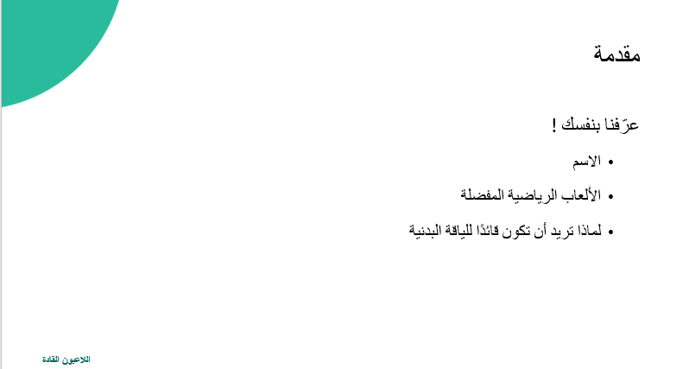

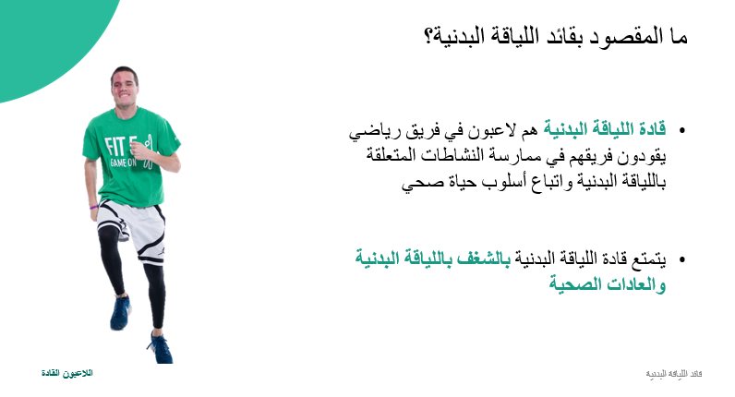
التحضير | الوصف | الشريحة
الموضوع الترحيب والمقدمات الزمن: 5 دقائق الفكرة الرئيسية: | الترحيب بالمشاركين تقديم المنسقين مرحبًا بكم جميعًا! قدم نفسك. أود الآن أن أطلب من كل شخص إلغاء كتم الصوت وتقديم نفسه. من فضلكم أخبرونا بأسمائكم، والرياضة التي تفضلون ممارستها، ولماذا تريدون أن تصبحوا قادة لياقة بدنية. يُقدّم كل شخص نفسه.
الموضوع الغرض من تدريب قادة اللياقة البدنية الزمن: دقيقة واحدة الفكرة الرئيسية: | لتكونوا لاعبين عظماء، لا بد أن تتمتعوا بصحة جيدة. يتطلب العيش بأسلوب حياة صحي معرفة ومهارات ودعمًا وتفانيًا في الالتزام بالسلوكيات الصحية طوال العام ومدى الحياة. الغرض من دورة قادة اللياقة البدنية التدريبية هو تزويدكم بالمهارات والمعارف اللازمة لتعزيز اللياقة البدنية خلال ممارسة الرياضة والمشاركة في المنافسات.
الموضوع ما المقصود بقائد اللياقة البدنية؟ الزمن: 3 دقائق الفكرة الرئيسية: | قادة اللياقة البدنية هم لاعبون في فريق رياضي يقودون فريقهم في النشاطات المتعلقة باللياقة البدنية ونمط الحياة الصحي. يمتلك قادة اللياقة البدنية شغفًا باللياقة البدنية واتباع العادات الصحية. بصفتكم قادة لياقة بدنية، يمكنكم استخدام مهاراتكم القيادية والتواصلية لتشجيع زملائكم اللاعبين وتمكينهم من التمتع بالصحة واللياقة في جميع فرق الأولمبياد الخاص. يجب على قادة اللياقة البدنية ما يلي: أن يكون لديهم تأثير إيجابي على زملائهم في الفريق. أن يكونوا جديرين بالثقة ويُعتمد عليهم ومحترمين في كل الأوقات. أن يُظهروا روحًا رياضيةً عظيمةً في جميع الظروف وأن يتحلوا بأسلوب رائع في التعامل. أن يكونوا أعضاء فريق رائعين ويهتمون بمن حولهم بصدق.

Slide 5
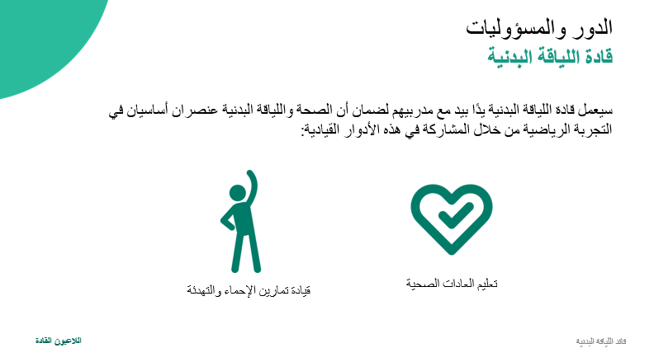
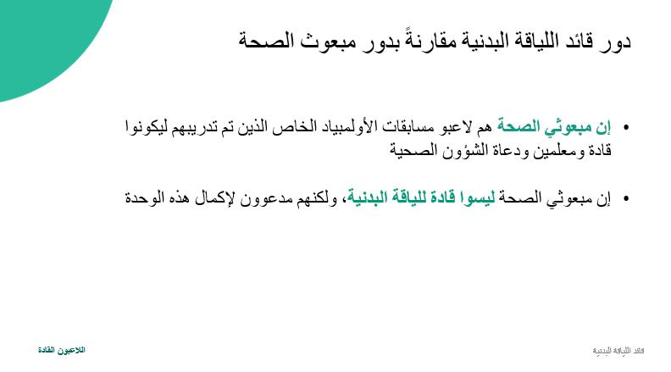
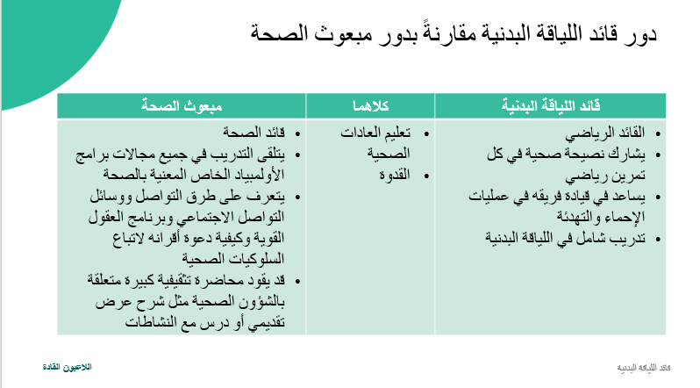
التحضير | الوصف | الشريحة
الموضوع أدوار قائد اللياقة البدنية ومسؤولياته الزمن: 4 دقائق الفكرة الرئيسية: | بصفتكم قادة لياقة بدنية، ستعملون يدًا بيد مع مدربكم لضمان أن تكون الصحة واللياقة البدنية عنصرًا أساسيًا في تجربة زملائكم الرياضية من خلال المشاركة في هذه الأدوار القيادية: تعليم العادات الصحية قيادة تمارين الإحماء والتهدئة ستتمتع الفرق التي تضم قادة اللياقة البدنية بالآتي: إكمال روتينات الإحماء والتهدئة آمنة وفعالة. معرفة دروس أو نصائح معنية بالتثقيف الصحي. الحصول على الدعم لممارسة السلوكيات الصحية والتشجيع على المشاركة في برامج الصحة/ اللياقة البدنية الأخرى. يتعين عليكم الاعتناء بزملائكم في الفريق على نحو إيجابي وأن تساعدوهم على النجاح بالثناء عليهم وتحفيزهم.
الموضوع دور قائد اللياقة البدنية مقارنة بدور مبعوث الصحة الزمن: 5 دقائق الفكرة الرئيسية: | مبعوثو الصحة هم لاعبون في الأولمبياد الخاص تم تدريبهم ليكونوا قادة ومعلمين ودعاة للصحة لا يُعد مبعوثو الصحة قادة لياقة بدنية، ولكنهم يُدعون لإكمال هذه الوحدة. قد يكون برنامج قادة اللياقة البدنية بمثابة خطوة في طريق المشاركين به ليصبحوا مبعوثي صحة أو في دور آخر من أدوار اللاعبين القادة. قد يشعر قادة اللياقة البدنية بالإلهام وبأنهم مستعدون لتولي أدوار أخرى. فيما يلي جدول يقارن بين قادة اللياقة البدنية ومبعوثي الصحة. يمكنكم أن تروا في العمود الأوسط أن كل من قادة اللياقة البدنية ومبعوثي الصحة يعلمون زملاءهم ممارسة العادات الصحية ويصبحون قدوة لهم. ولكن توجد اختلافات بين الدورين. فقائد اللياقة البدنية هو قائد رياضي، في حين أن دور مبعوث الصحة يعتبر أحد أدوار قادة الصحة. يشارك قادة اللياقة البدنية النصائح الصحية مع زملائهم في التدريبات ويقودونهم في تمارين الإحماء والتهدئة. يتلقى مبعوثو الصحة تدريبًا في جميع مجالات برامج الصحة التابعة لمنظمة الأولمبياد الخاص وقد يقودون جلسة كبيرة معنية بالتثقيف الصحي مثل عرض تقديمي أو درس مصحوب بنشاطات.

Slide 6
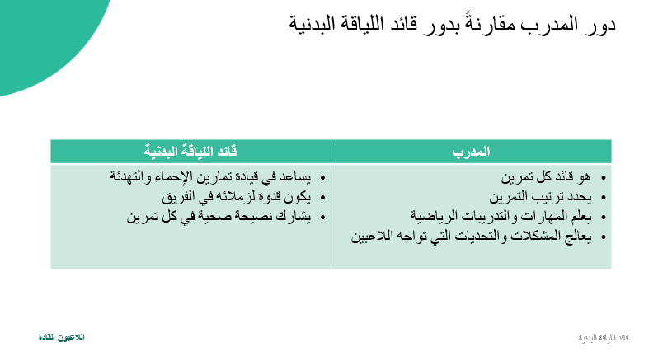
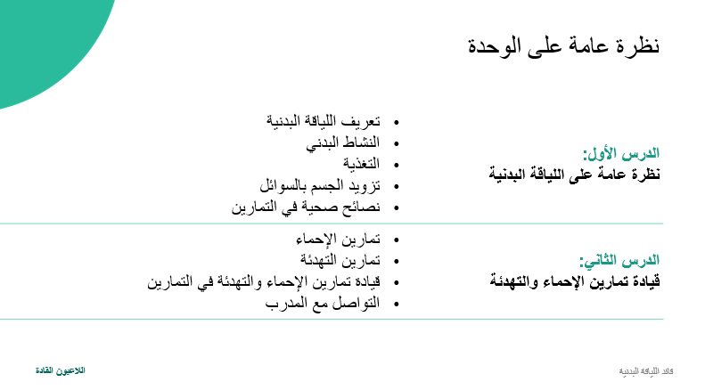

التحضير | الوصف | الشريحة
الموضوع دور المدرب مقارنة بدور قائد اللياقة البدنية الزمن: دقيقتان الفكرة الرئيسية: | توجد أيضًا اختلافات بين المدرب وقائد اللياقة البدنية. المدرب: هو قائد كل تدريب. يحدد ترتيب التدريب. يعلم المهارات والتدريبات الرياضية. يحدد موعد بداية التدريب ونهايته. يحفز اللاعبين. يتواصل مع اللاعبين على انفراد عندما تطرأ أي مواقف. قائد اللياقة البدنية: يساعد في قيادة تمارين الإحماء قبل بدء التدريب. يمثل قدوة إيجابية لزملائه في الفريق. يشارك نصيحة أو درسًا في التثقيف الصحي في كل جلسة تدريبية. يساعد على ممارسة تمارين التمدد بغرض التهدئة بعد التدريب.
الموضوع نظرة عامة على الوحدة الزمن: أقل من دقيقة واحدة الفكرة الرئيسية: | تنقسم دورة قادة اللياقة البدنية التدريبية إلى درسين: نظرة عامة على اللياقة البدنية قيادة تمارين الإحماء والتهدئة
الموضوع الدرس الأول: نظرة عامة على اللياقة البدنية الزمن: أقل من دقيقة واحدة الفكرة الرئيسية: | لنبدأ الدرس الأول الآن: نظرة عامة على اللياقة البدنية. ستتعرفون في هذا الدرس على أساسيات النشاط البدني والتغذية وتناول القدر الكافي من الماء والسوائل وكيفية دعم الزملاء في الفريق.

Slide 7
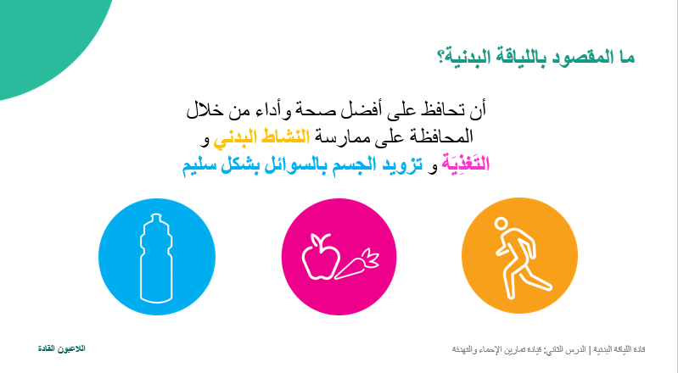
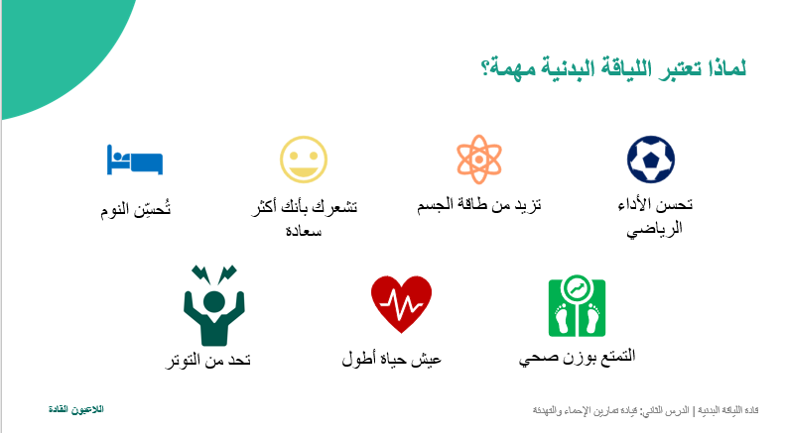
التحضير | الوصف | الشريحة
الموضوع الدرس الأول: نظرة عامة على اللياقة البدنية ما المقصود باللياقة البدنية؟ الزمن: 5 دقائق الفكرة الرئيسية: | اللياقة البدنية هي تمتعكم بأفضل حالة من الصحة والأداء من خلال المحافظة على ممارسة النشاط البدني والتغذية وتناول الماء والسوائل على نحو سليم. سؤال: فكروا في شخص تعتبرونه لائقًا بدنيًا. ما الأمور التي يفعلها أو تعتقدون أنه يفعلها ليحافظ على لياقته؟ اكتبوا إجابتكم في كتاب العمل الخاص بكم. اطلب من بعض المشاركين أن يشاركوا إجاباتهم. إجابات رائعة! لنكون لائقين بدنيًا علينا الحرص على اتخاذ خيارات صحية يومية في المجالات الثلاثة المذكورة في التعريف، وهي النشاط البدني والتغذية وتناول القدر الكافي من الماء والسوائل. يتمتع الشخص اللائق بدنيًا بصحة وعافية جيدتين. ويمكن للقرارات الصحية التي تتخذها في هذه المجالات الثلاثة كل يوم أن تساعدكم على التمتع بصحة وأداءِ أفضل في الرياضة والعمل والهوايات وجوانب أخرى من حياتكم. عندما تكونون لائقين بدنيًا، فإنكم تشعرون أنكم في حالة جيدة ويكون لديكم الكثير من الطاقة نظرًا لتمتعكم بجسم قوي وصحي.
الموضوع الدرس الأول: نظرة عامة على اللياقة البدنية لماذا تُعتبر اللياقة البدنية مهمة؟ الزمن: دقيقتان الفكرة الرئيسية: | توجد العديد من الأسباب التي تجعل اللياقة البدنية مهمة! يمكن أن تساعد اللياقة على: التمتع بأداء أفضل في رياضتكم. زيادة مستويات الطاقة لديكم. الشعور بسعادة أكبر. تحسين نوعية نومكم. الوصول لوزن صحي. التمتع بصحة جيدة والإطالة من عمركم. تقليل مستوى التوتر لديكم.

Slide 8
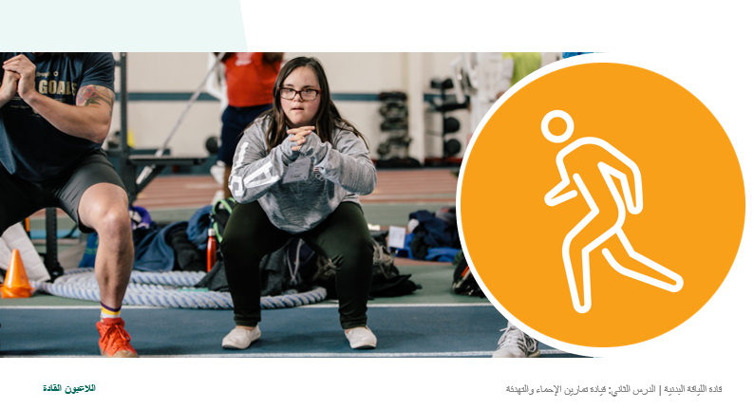
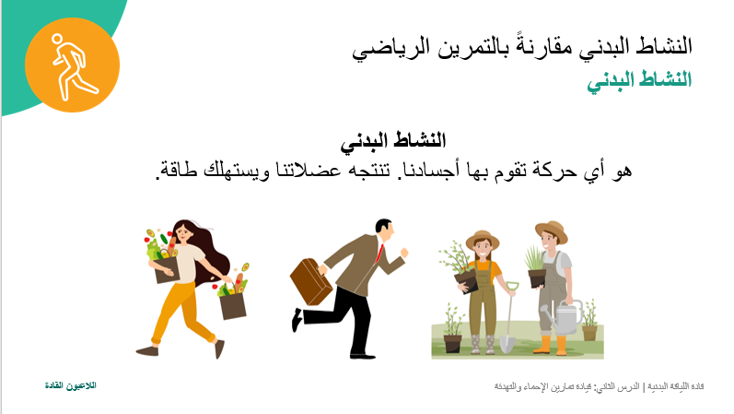
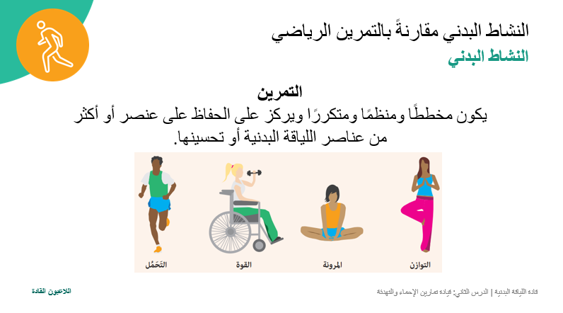
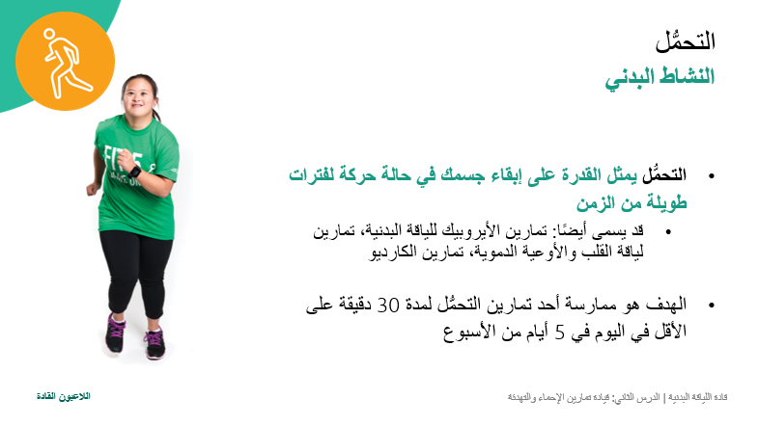
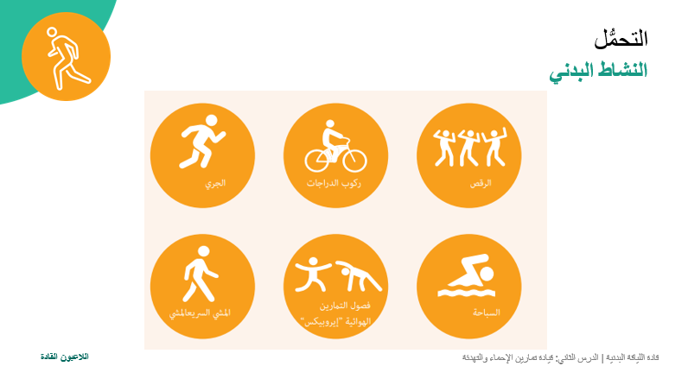
التحضير | الوصف | الشريحة
الموضوع الدرس الأول: نظرة عامة على اللياقة البدنية، النشاط البدني الأنواع الأربعة للتمارين الزمن: دقيقتان الفكرة الرئيسية: | لنتحدث أكثر عن النشاط البدني والتمارين الرياضية! النشاط البدني هو أي حركة تقوم بها أجسادنا. تكون ناتجة عن عضلاتنا وتستهلك طاقة. يمكن أن يشمل النشاط البدني النشاطات التي تحركون فيها أجسامكم طوال اليوم مثل شراء البقالة أو السير في العمل أو أعمال البستنة. بينما التمرين يكون مخططًا ومنظمًا ومتكررًا ويركز على الحفاظ على عنصر أو أكثر من عناصر اللياقة البدنية أو على تحسين ذلك. يمكنكم أن تحسّنوا مستواكم كلاعبين من خلال الاستمتاع بممارسة النشاط البدني خارج نطاق تدريبكم الرياضي. هناك العديد من الطرق لتصبحوا نشطاء بدنيًا. يمكن أن تساعدكم تمارين معينة على تحسين المهارات اللازمة لرياضتكم. يتكون التمرين من أربعة عناصر مختلفة تؤثر على جسمكم بطرق مختلفة. التَحمُّل القوة المرونة التوازن للحفاظ على صحة جيدة، ستحتاجون إلى دمج أنواع مختلفة من التمارين.
الموضوع الدرس الأول: نظرة عامة على اللياقة البدنية، النشاط البدني التَحمُّل الزمن: 4 دقائق الفكرة الرئيسية: | التحمُّل هو القدرة على إبقاء جسمكم في حالة حركة لفترات طويلة من الزمن. يمكن أن تساعدكم تمارين التحمُّل على العدو لمسافات أبعد دون توقف والتدرب لمدة أطول مع فترات راحة أقل. اجعلوا هدفكم هو ممارسة تمرين تحمُّل لمدة 150 دقيقة على الأقل كل أسبوع. وهو ما يعني حوالي 30 دقيقة كل يوم 5 أيام من الأسبوع. سؤال: ما هي بعض الأمثلة على تمارين التحمُّل؟ اكتبوا إجاباتكم في كتاب العمل الخاص بكم. اطلب من بعض المشاركين أن يشاركوا إجاباتهم وانتقل إلى الشريحة التالية. فيما يلي بعض الأمثلة على تمارين التحمُّل: تمارين التَحمُّل هي عبارة عن حركات إيقاعية مستمرة مثل ركوب الدراجة والعدو والسباحة.

Slide 9
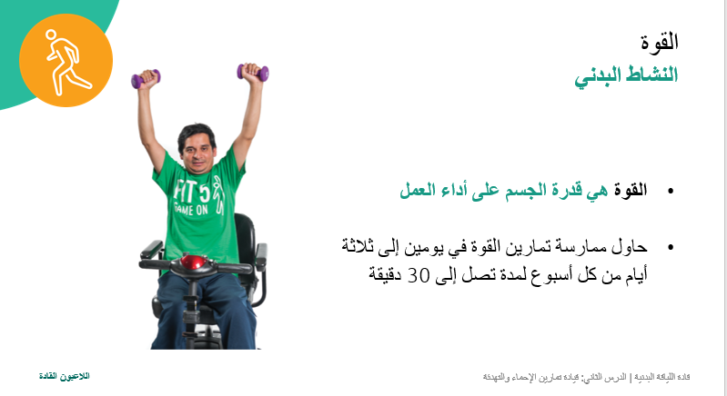
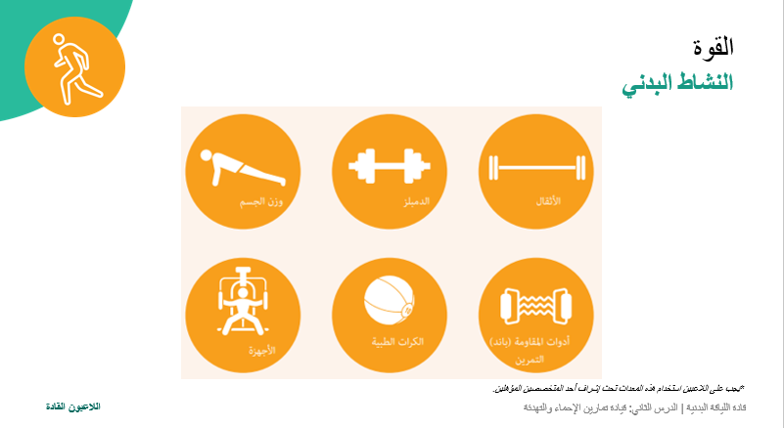
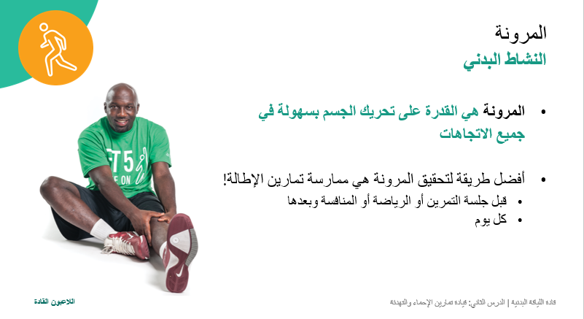
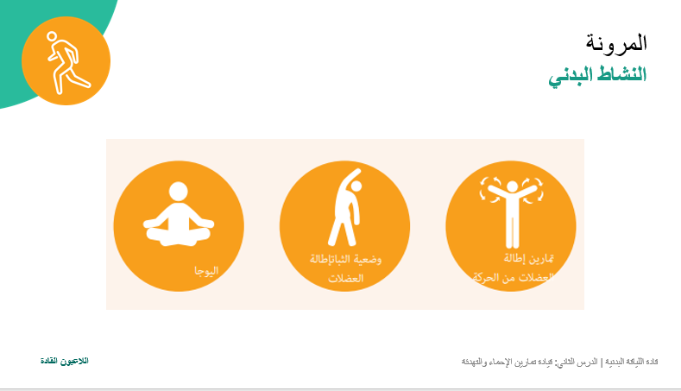
التحضير | الوصف | الشريحة
الموضوع الدرس الأول: نظرة عامة على اللياقة البدنية، النشاط البدني القوة الزمن: 4 دقائق الفكرة الرئيسية: | القوة هي قدرة الجسم على أداء العمل. حاولوا ممارسة تمارين القوة من يومين إلى 3 أيام كل أسبوع لمدة تصل إلى 30 دقيقة. سؤال: ما هي بعض الأمثلة على تمارين القوة؟ اكتبوا إجاباتكم في كتاب العمل الخاص بكم. اطلب من بعض المشاركين أن يشاركوا إجاباتهم وانتقل إلى الشريحة التالية. لا تزيد تمارين القوة من قوة عضلاتكم فحسب، ولكنها تزيد من قوة عظامكم أيضًا. يمكن ممارسة تمارين القوة في أي مكان. تذكروا - في حالة استخدام أوزانًا أو معدات، فاحرصوا على استخدامها تحت إشراف أحد المتخصصين المؤهلين.
الموضوع الدرس الأول: نظرة عامة على اللياقة البدنية، النشاط البدني المرونة الزمن: 4 دقائق الفكرة الرئيسية: | المرونة هي القدرة على تحريك الجسم بسهولة في جميع الاتجاهات. إن أفضل طريقة لتحقيق المرونة هي ممارسة تمارين التمدد! يسهل التحلي بالمرونة من ممارسة المهارات الرياضية ويساعد على الحدِّ من إصابات العضلات والمفاصل! سؤال: ما هي بعض الأمثلة على تمارين المرونة؟ فكروا في أجزاء جسمكم التي تستخدمونها في رياضتكم. اكتبوا إجاباتكم في كتاب العمل الخاص بكم. اطلب من بعض المشاركين أن يشاركوا إجاباتهم وانتقل إلى الشريحة التالية. يتعين أن تمارسوا تمارين التمدد الديناميكي قبل التدريب/النشاط وتمارين التمدد الثابت بعده. اطلب من المشاركين أن يسجلوا الملاحظات في كتاب العمل الخاص بهم: تتضمن تمارين التمدد الديناميكي حركات نشطة ومضبوطة تحرك أجزاء جسمكم في نطاق كامل من الحركة. أما تمارين التمدد الثابت فهي تلك التمارين التي تقفون أو تجلسون فيها أو تستلقون وتبقون في وضعية واحدة لفترة من الزمن.

Slide 10
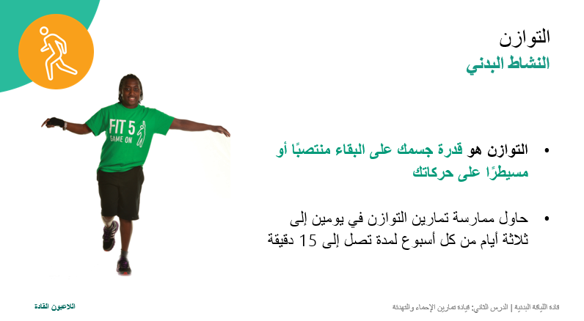
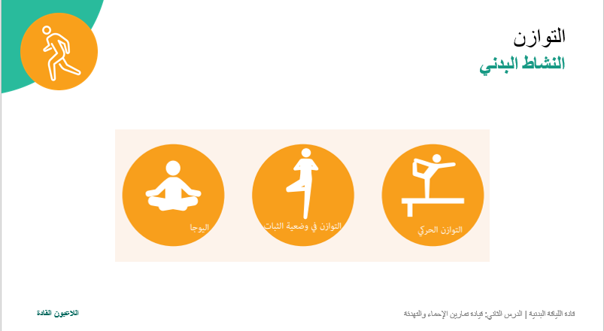
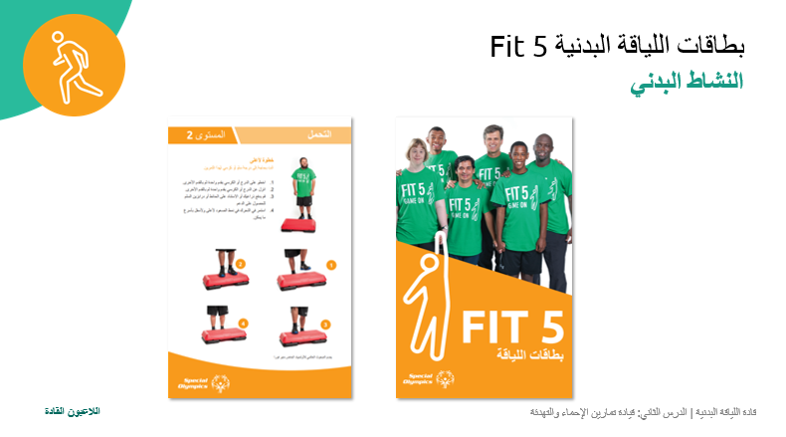
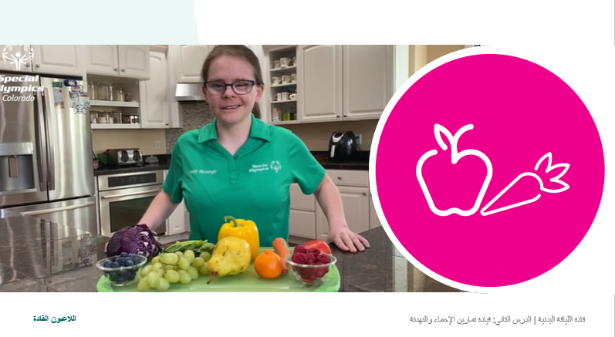
التحضير | الوصف | الشريحة
الموضوع الدرس الأول: نظرة عامة على اللياقة البدنية، النشاط البدني التوازن الزمن: 4 دقائق الفكرة الرئيسية: | وأخيرًا، لنتحدث عن التوازن. يساعدكم التوازن في الحفاظ على قدرة تحكمكم عند ممارسة الرياضات ويساعدكم على تجنب السقوط. حاولوا ممارسة تمارين التوازن من يومين إلى 3 أيام كل أسبوع لمدة تصل إلى 15 دقيقة. سؤال: ما هي بعض الأمثلة على تمارين التوازن؟ اكتبوا إجاباتكم في كتاب العمل الخاص بكم. اطلب من بعض المشاركين أن يشاركوا إجاباتهم وانتقل إلى الشريحة التالية. يمكن ممارسة تمارين التوازن في أي مكان. هل تتذكرون الفرق بين التمارين الديناميكية والثابتة؟ تستلزم الرياضات مثل الجمباز والتزلج الفني على الجليد والرياضات الثلجية الكثير من التوازن الديناميكي!
الموضوع الدرس الأول: نظرة عامة على اللياقة البدنية، النشاط البدني بطاقات اللياقة من Fit 5 الزمن: أقل من دقيقة واحدة الفكرة الرئيسية: | يمكنكم استخدام بطاقات اللياقة ومقاطع الفيديو المقدمة من Fit 5 لمساعدتكم في ممارسة التمارين في الأجزاء الأربعة للنشاط البدني كلها.
الموضوع الدرس الأول: نظرة عامة على اللياقة البدنية، التغذية الزمن: أقل من دقيقة واحدة الفكرة الرئيسية: | اللياقة البدنية هي تمتعكم بأفضل حالة من الصحة والأداء من خلال المحافظة على ممارسة النشاط البدني والتغذية وتناول الماء والسوائل على نحو سليم. لنتحدث الآن عن التغذية!

Slide 11

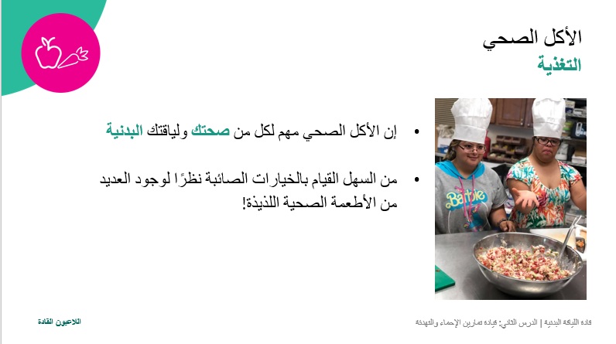
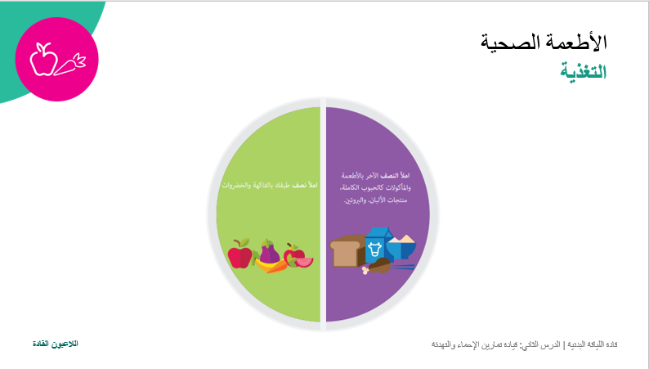
التحضير | الوصف | الشريحة
الموضوع الدرس الأول: نظرة عامة على اللياقة البدنية، التغذية الأكل الصحي الزمن: 5 دقائق الفكرة الرئيسية: | الأكل الصحي هو تناول مجموعة متنوعة من الأطعمة التي توفر لك العناصر الغذائية التي تحتاجون إليها لتغذية جسمكم بطريقة صحيحة. يكون حصولكم على التغذية الجيدة مفيدًا لأدائكم داخل الملعب وخارجه. فهو يحافظ على صحة جسمكم وعقلكم، ويزيد من أدائكم الرياضي وقدرتكم على التعافي. ويحافظ على صحة جسمكم وعقلكم من خلال ما يلي: تزويد جسمكم بالطاقة ليكون نشيطًا ويؤدي وظائفه بشكل جيد. مساعدة جسمكم على النمو والتعافي بنفسه. مساعدة الجسم على مكافحة الالتهابات والأمراض. يمكن أن يؤدي الأكل الصحي إلى زيادة الأداء الرياضي والتعافي من خلال: منحكم المزيد من الطاقة. تقوية عضلاتكم وعظامكم. تحسين تركيزكم. سؤال: ما هي أنواع الطعام الصحي التي تأكلها؟ اكتبوا إجاباتكم في كتاب العمل الخاص بكم. اطلب من بعض المشاركين أن يشاركوا إجاباتهم وانتقل إلى الشريحة التالية.
الموضوع الدرس الأول: نظرة عامة على اللياقة البدنية، التغذية الأطعمة الصحية الزمن: دقيقتان الفكرة الرئيسية: | يشمل النظام الغذائي الصحي الأطعمة من جميع المجموعات الغذائية المختلفة. فإذا لم تتناولوا سوى الفواكه والخضراوات، على سبيل المثال، فستصبح عضلاتكم ضعيفة. وإذا لم تتناولوا الخضراوات أبدًا، فقد تمرضون كثيرًا. اتركوا الوجبات السريعة مثل الحلويات ورقائق البطاطا والمشروبات الغازية للمناسبات الخاصة. إذا تناولتم الكثير من السكريات، فقد يمنحكم هذا دفعة من الطاقة في البداية ولكن سينهار جسمكم بعد ذلك وتشعرون بالتعب والخمول بعد فترة وجيزة. اجعلوا الوجبات الخفيفة صحية وصغيرة. اجعلوا نصف وجبتكم من الفاكهة أو الخضراوات. واملأوا النصف الآخر بأطعمة مثل الحبوب الكاملة ومنتجات الألبان والبروتين.

Slide 12

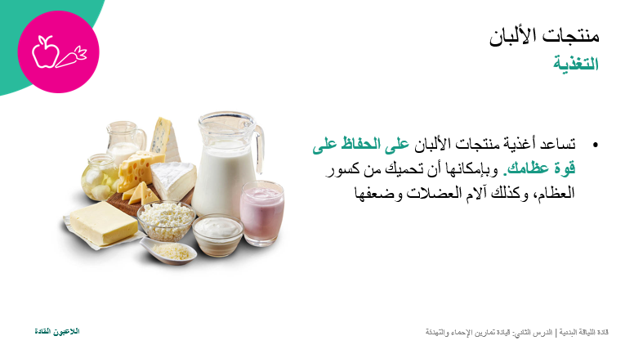
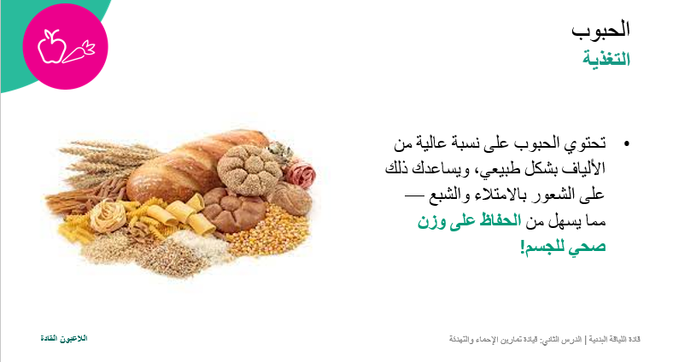
التحضير | الوصف | الشريحة
الموضوع الدرس الأول: نظرة عامة على اللياقة البدنية، التغذية الفاكهة والخضراوات الزمن: دقيقتان الفكرة الرئيسية: | تمد الفواكه والخضراوات جسمكم بالفيتامينات والمعادن الهامة والطاقة اللازمة للحفاظ على صحة جيدة وأداء رياضي ممتاز. اجعلوا هدفكم هو تناول ما لا يقل عن 5 ثمرات من الفاكهة والخضراوات كل يوم. سؤال: ما هي بعض أنواع الفاكهة والخضراوات التي تفضلها؟ اكتبوا على الأقل 3 أنواع من الفاكهة و3 أنواع من الخضراوات في كتاب العمل الخاص بكم. اطلب من بعض المشاركين أن يشاركوا إجاباتهم وانتقل إلى الشريحة التالية.
الموضوع الدرس الأول: نظرة عامة على اللياقة البدنية، التغذية منتجات الألبان الزمن: دقيقتان الفكرة الرئيسية: | تساعد منتجات الألبان على الحفاظ على تقوية العظام. وبإمكانها أن تحميكم من كسور العظام وآلام العضلات وضعفها. تحتوي منتجات الألبان على فيتامين د والكالسيوم. اجعلوا هدفكم هو تناول 3 أكواب على الأقل من منتجات الألبان يوميًا. سؤال: ما هي بعض أنواع منتجات الألبان التي تفضلونها؟ اكتبوا 3 أمثلة على الأقل في كتاب العمل الخاص بكم. اطلب من بعض المشاركين أن يشاركوا إجاباتهم وانتقل إلى الشريحة التالية.
الموضوع الدرس الأول: نظرة عامة على اللياقة البدنية، التغذية الحبوب الزمن: دقيقتان الفكرة الرئيسية: | تحتوي الحبوب على نسبة عالية من الألياف بشكل طبيعي، وهو ما يساعدكم على الشعور بالشبع والرضا مما يسهل من الحفاظ على وزن صحي للجسم! حاولوا أن تجعلوا نصف الحبوب التي تتناولونها حبوبًا كاملة. سؤال: ما هي بعض أنواع أطعمة الحبوب التي تفضلونها؟ اكتبوا 3 أمثلة على الأقل في كتاب العمل الخاص بكم. اطلب من بعض المشاركين أن يشاركوا إجاباتهم وانتقل إلى الشريحة التالية.

Slide 13
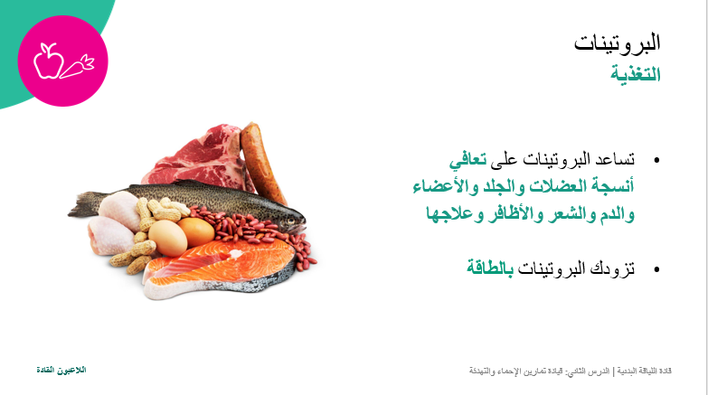
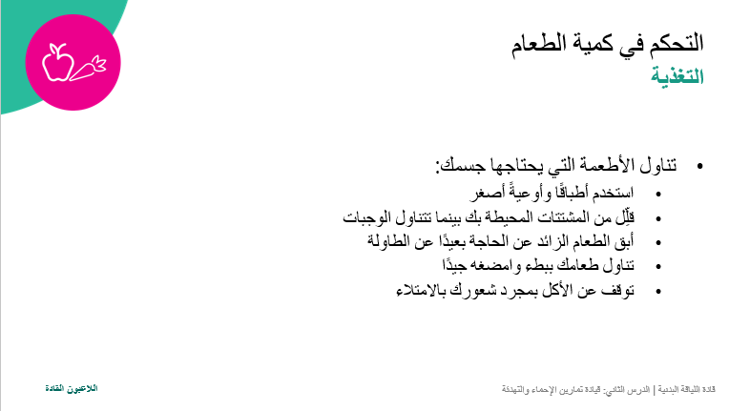
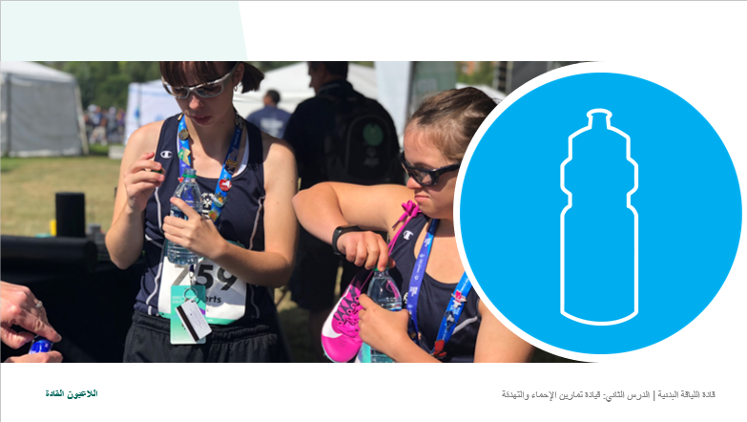
التحضير | الوصف | الشريحة
الموضوع الدرس الأول: نظرة عامة على اللياقة البدنية، التغذية البروتينات الزمن: دقيقتان الفكرة الرئيسية: | تساعد البروتينات على تعافي أنسجة العضلات والجلد والأعضاء والدم والشعر والأظافر وعلاجها. تزودكم البروتينات بالطاقة وهي مصدر للطاقة طويلة الأمد. سؤال: ما هي بعض مصادر البروتينات المفضلة لديكم؟ اكتبوا 3 أمثلة على الأقل في كتاب العمل الخاص بكم. اطلب من بعض المشاركين أن يشاركوا إجاباتهم وانتقل إلى الشريحة التالية.
الموضوع الدرس الأول: نظرة عامة على اللياقة البدنية، التغذية منتجات الألبان الزمن: دقيقتان الفكرة الرئيسية: | يُقصد بالتحكم في حصص الطعام اختيار كمية صحية من طعام معين. يساعدكم التحكم في حصص الطعام على الحصول على فوائد العناصر الغذائية من الطعام دون الإفراط في تناوله. تناولوا الأطعمة التي يحتاج إليها جسمكم. فيما يلي بعض النصائح لمساعدتكم في التحكم في حصص الطعام: استخدموا أطباقًا وأوعيةً أصغر حجمًا. قلِّلوا من المشتتات المحيطة بكم أثناء الوجبات. أبقوا الطعام بعيدًا عن المائدة. تناولوا طعامكم ببطء. سؤال: هل توجد أمور أخرى تحاولون القيام بها للتحكم في مقدار ما تأكلونه من طعام؟ اكتبوا إجابتكم في كتاب العمل الخاص بكم. اطلب من بعض المشاركين أن يشاركوا إجاباتهم وانتقل إلى الشريحة التالية.
الموضوع الدرس الأول: نظرة عامة على اللياقة البدنية، تناول القدر الكافي من الماء والسوائل الزمن: أقل من دقيقة واحدة الفكرة الرئيسية: | أخيرًا وليس آخرًا، لنتحدث عن تناول القدر الكافي من الماء والسوائل!

Slide 14
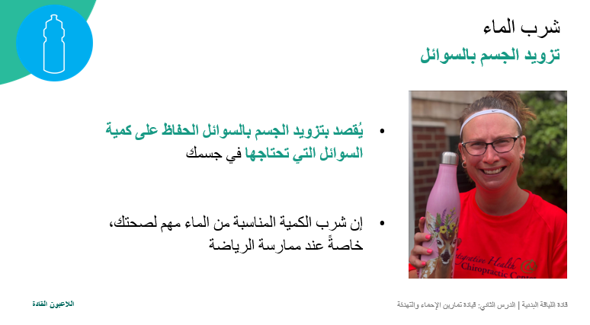
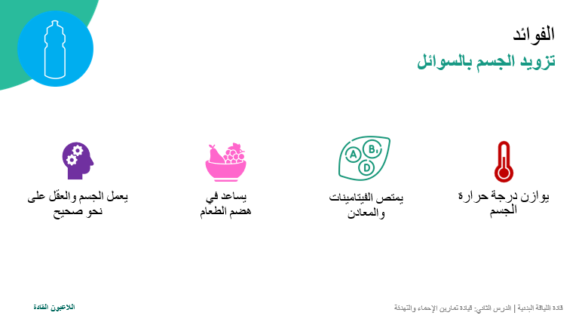
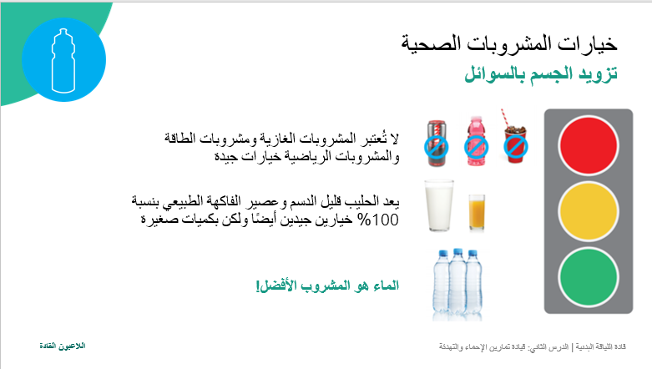
التحضير | الوصف | الشريحة
الموضوع الدرس الأول: نظرة عامة على اللياقة البدنية، تناول القدر الكافي من الماء والسوائل شرب الماء الزمن: دقيقة واحدة الفكرة الرئيسية: | يُقصد بتناول القدر الكافي من الماء والسوائل الحفاظ على كمية السوائل التي تحتاجون إليها في جسمكم. يُعدُّ شرب الكمية المناسبة من الماء أمرًا مهمًا لصحتكم، خاصةً عند التمرن.
الموضوع الدرس الأول: نظرة عامة على اللياقة البدنية، تناول القدر الكافي من الماء والسوائل الفوائد الزمن: دقيقة واحدة الفكرة الرئيسية: | هل كنتم تعلمون أن 60% من جسمكم عبارة عن ماء؟ إذًا، فلا تستغربوا أن الماء هو أهم مشروب لجسمكم. فهو ضروري لكل وظيفة في أجسامنا! تناول القدر الكافي من الماء والسوائل: يساعد جسمكم على موازنة درجة الحرارة داخله. يساعد في تفتيت الأطعمة التي تتناولونها. يساعد جسمكم على امتصاص الفيتامينات والمعادن من الأطعمة التي تتناولونها. يساعد جسمكم وعقلكم على العمل بشكل صحيح.
الموضوع الدرس الأول: نظرة عامة على اللياقة البدنية، تناول القدر الكافي من الماء والسوائل خيارات المشروبات الصحية الزمن: 3 دقائق الفكرة الرئيسية: | هناك العديد من خيارات المشروبات المتاحة، ولكن بعضها صحيٌّ أكثر من الآخر. لا تعتبر المشروبات الغازية ومشروبات الطاقة والمشروبات الرياضية خيارات جيدة. تحتوي هذه المشروبات على سكر إضافي ويمكنها أن تزيد من وزنكم. تحتوي مشروبات الطاقة والعديد من المشروبات الغازية أيضًا على مادة الكافيين. ولا يساعد الكافيين على الحفاظ على نسبة كافية من الماء في الجسم. تعتبر الكميات المعتدلة من أنواع الحليب قليل الدسم والعصير الطبيعي بنسبة 100% خيارات جيدة أيضًا بكميات قليلة. لا تشرب ما يزيد عن 3 أكواب من الحليب وكوب واحد من العصير يوميًا. الماء هو أفضل مشروب يمكن أن تختاره! اشربوا الماء كل يوم! ولا داعٍ لأن يكون تناولكم للماء مملًا كذلك. فإذا كنتم تحبون المشروبات المنكهة، جربوا الماء الفوار أو حاولوا نقع الفاكهة والأعشاب في الماء واشربوه. نشاط: يمكنكم أداء النشاط في كتاب العمل عند اكتمال الدرس.

Slide 15
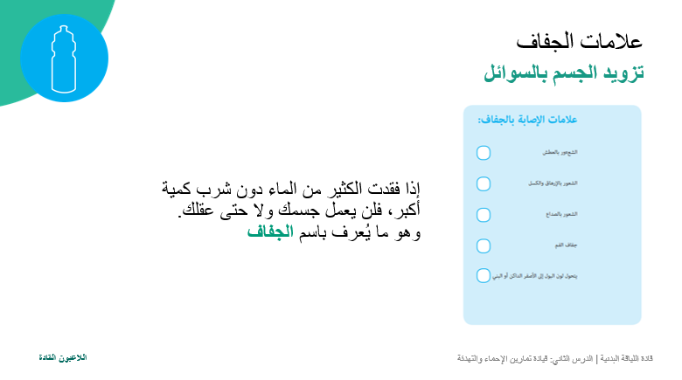
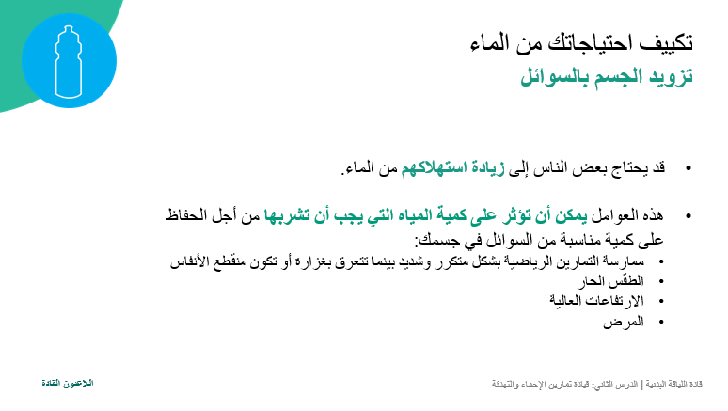
التحضير | الوصف | الشريحة
الموضوع الدرس الأول: نظرة عامة على اللياقة البدنية، تناول القدر الكافي من الماء والسوائل علامات الجفاف الزمن: 3 دقائق الفكرة الرئيسية: | إنكم تفقدون الماء عندما تذهبون إلى الحمام أو تتعرقون أو تمارسون الرياضة أو حتى تتنفسون. هل تعلمون أن الجفاف بنسبة تتراوح من 1 إلى 2% من وزن جسمكم يمكن أن يقلل من أدائكم الرياضي؟ فإنكم تفقدون الماء كل يوم عندما تذهبون إلى الحمام أو تتعرقون أو تتنفسون. إذا فقدت الكثير من الماء دون شرب المزيد، فلن يعمل جسمكم بنفس القدر من الكفاءة. وهو ما يُعرف باسم الجفاف. فيما يلي بعض علامات الجفاف: الشعور بالعطش. الشعور بالتعب أو الخمول. الإصابة بالصداع. جفاف الفم. لون البول الأصفر الداكن أو البني.
الموضوع الدرس الأول: نظرة عامة على اللياقة البدنية، تناول القدر الكافي من الماء والسوائل تكييف احتياجاتكم من الماء الزمن: 4 دقائق الفكرة الرئيسية: | اجعلوا هدفكم هو شرب 5 زجاجات من الماء يوميًا، ولكن قد يحتاج بعض الأشخاص إلى زيادة استهلاكهم من المياه. هذه العوامل يمكن أن تؤثر على كمية المياه التي يتعين أن تشربونها من أجل الحفاظ على كمية مناسبة من السوائل في جسمكم: ممارسة التمارين الرياضية شديدة الحدة المتكررة بينما تتعرقون بغزارة أو تكونون منقطعي الأنفاس الطقس الحار الارتفاعات العالية المرض لا تنتظرون حتى تشعرون بالعطش لتتناولوا مشروبًا، فاشربوا الماء قبل التمرين أو التدريب الرياضي وأثنائه وبعده. سؤال: ما هي بعض النصائح للمحافظة على نسبة الماء في جسمكم؟ اكتبوا إجاباتكم في كتاب العمل الخاص بكم. اطلب من بعض المشاركين أن يشاركوا إجاباتهم وانتقل إلى الشريحة التالية.

Slide 16
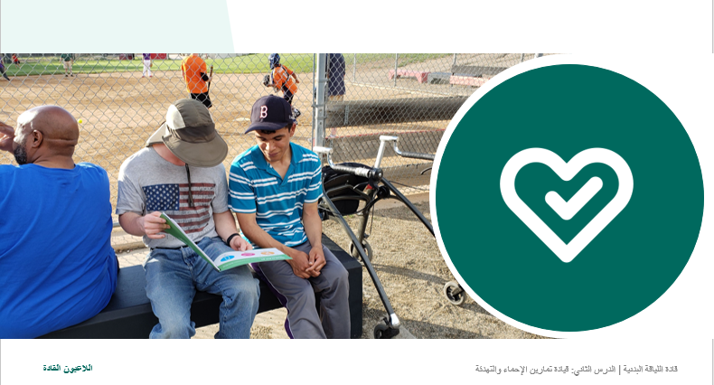
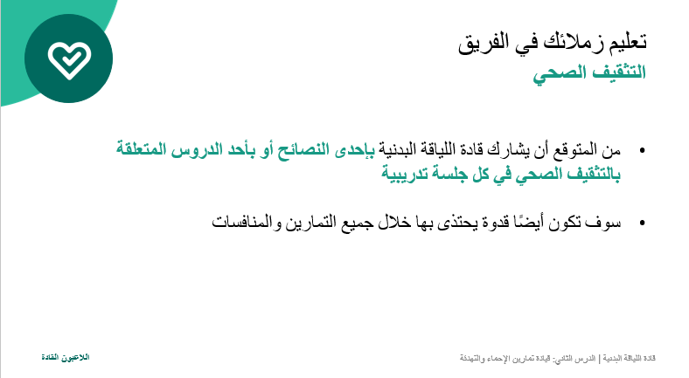
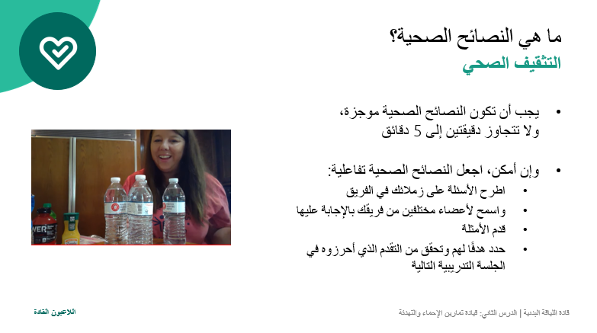
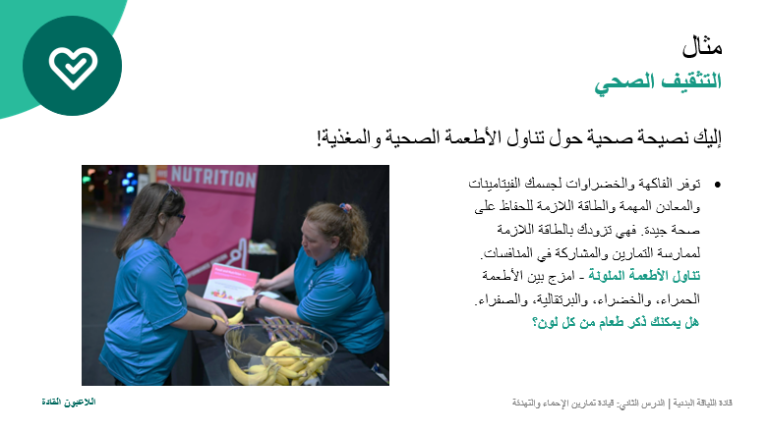
التحضير | الوصف | الشريحة
الموضوع الدرس الأول: نظرة عامة على اللياقة البدنية، التثقيف الصحي تعليم زملائكم في الفريق الزمن: دقيقة واحدة الفكرة الرئيسية: | وفي ختام جلستنا، لنتحدث عن مشاركة النصائح الصحية مع زملائكم في الفريق! من المتوقع منكم بصفتكم قادة لياقة بدنية أن تشاركوا نصيحة معنية بالتثقيف الصحي في كل جلسة تدريبية. ينبغي لكم تعليم عادات صحية تحسّن اللياقة البدنية والأداء الرياضي. سوف تكونون أيضًا قدوة يحتذى بها خلال جميع التدريبات والمنافسات.
الموضوع الدرس الأول: نظرة عامة على اللياقة البدنية، التثقيف الصحي ما هي النصائح الصحية؟ الزمن: 4 دقائق الفكرة الرئيسية: | النصائح الصحية هي عبارة عن نصائح صغيرة ولكن مفيدة يمكن أن تساعدكم أنتم وزملاءكم في الفريق على اتخاذ قرارات صحية. وينبغي أن تكون مختصرة، فلا تتجاوز دقيقتين إلى 5 دقائق. اجعلوا النصائح الصحية تفاعلية متى أمكن ذلك! يمكنكم إشراك زملائكم في الفريق عن طريق ما يلي: طرح الأسئلة عليهم. السماح لأعضاء مختلفين من الخاص الفريق بالإجابة. تقديم الأمثلة. تحديد هدف لهم والتحقق من التقدم المحرز في الجلسة التدريبية التالية. فيما يلي مثال على نصيحة صحية حول تناول الأطعمة الصحية والمغذية! اقرأ الأمثلة بصوت عالٍ. [نشاط جماعي اختياري]

Slide 17
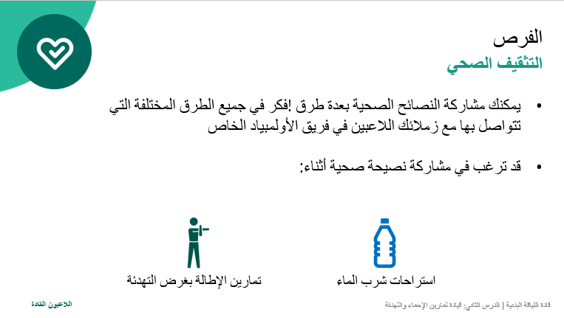
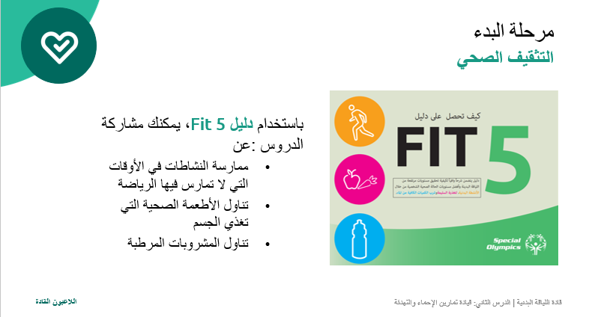
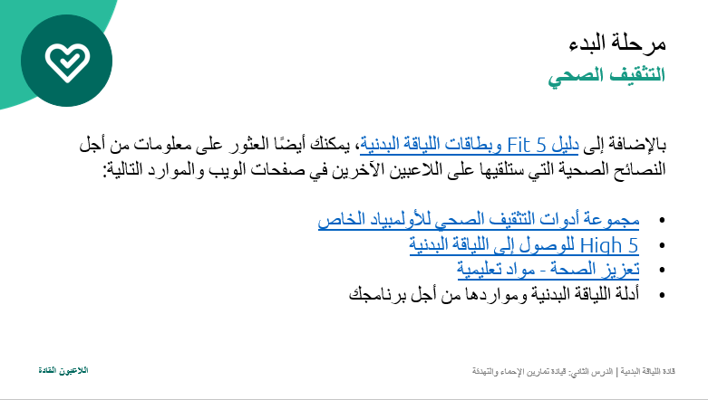
التحضير | الوصف | الشريحة
الموضوع الدرس الأول: نظرة عامة على اللياقة البدنية، التثقيف الصحي الفرص الزمن: دقيقتان الفكرة الرئيسية: | يمكنكم مشاركة النصائح الصحية بعدة طرق! فكروا في جميع الطرق المختلفة التي تتواصلون بها مع زملائكم اللاعبين في فريق الأولمبياد الخاص. قد ترغبون في مشاركة نصيحة صحية أثناء: استراحات شرب الماء تمارين التمدد بغرض التهدئة احرصوا على التحدث مع مدربكم حول أفضل وقت لمشاركة نصيحة صحية في تدريبكم الرياضي!
الموضوع الدرس الأول: نظرة عامة على اللياقة البدنية، التثقيف الصحي البدء الزمن: 4 دقائق الفكرة الرئيسية: | يمكنكم إعطاء نصيحة صحية حول أي جانب من جوانب اللياقة البدنية: النشاط البدني تناول القدر الكافي من الماء والسوائل التغذية سؤال: كم منكم اطلع على دليل Fit 5 أو استخدمه من قبل؟ ارفعوا أيديكم. عظيم! Fit 5 هو دليل للوصول إلى اللياقة البدنية وأفضل أداء لديكم من خلال النشاط البدني والتغذية وتناول القدر الكافي من الماء والسوائل. باستخدام المعلومات الموجودة في دليل Fit 5، تستطيعون مشاركة دروس عن: الحفاظ على النشاط بعيدًا عن نطاق الرياضة. تناول الأطعمة الصحية التي تغذي جسمك. تناول المشروبات المرطبة. بالإضافة إلى دليل Fit 5 وبطاقات اللياقة، يمكنكم أيضًا العثور على معلومات من أجل النصائح الصحية التي ستقدمونها في صفحات الويب والموارد التالية: مجموعة أدوات التثقيف الصحي للأولمبياد الخاص High 5 للوصول إلى اللياقة البدنية تعزيز الصحة - المواد التثقيفية أدلة اللياقة البدنية ومواردها الخاصة ببرنامجكم يمكنكم أيضًا استخدام كتاب العمل لمساعدتكم في التوصل إلى نصائح صحية!

Slide 18
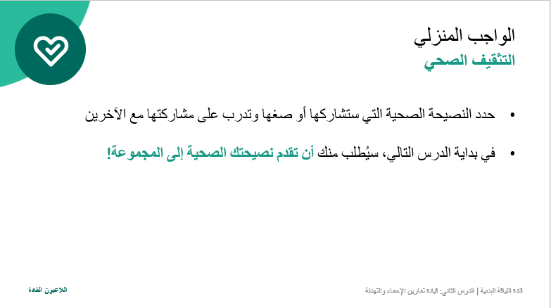
التحضير | الوصف | الشريحة
الموضوع الدرس الأول: نظرة عامة على اللياقة البدنية، التثقيف الصحي الواجب المنزلي الزمن: دقيقتان الفكرة الرئيسية: | لقد أنهينا الآن الدرس الأول من تدريب قادة اللياقة البدنية! يرجى إكمال الواجب المنزلي المتعلق بالنصائح الصحية قبل الدرس التالي: حددوا النصيحة الصحية التي ستشاركونها أو قوموا بإعداد واحدة خاصة بكم وتدربوا على مشاركتها مع الآخرين. أرسلوا واجبكم المنزلي عبر البريد الإلكتروني بعد إكماله، ويمكنكم إرفاق مقطع فيديو يُظهر كيفية تدربكم إذا كنتم ترغبون في ذلك. في بداية الدرس التالي، سيُطلب منكم أن تقدموا نصيحتكم الصحية إلى المجموعة! شاركوا أي تذكيرات إضافية مثل معلومات الاتصال وتاريخ/موعد التدريب التالي وما إلى ذلك.
 | انتهى الدرس الأول

Slide 19
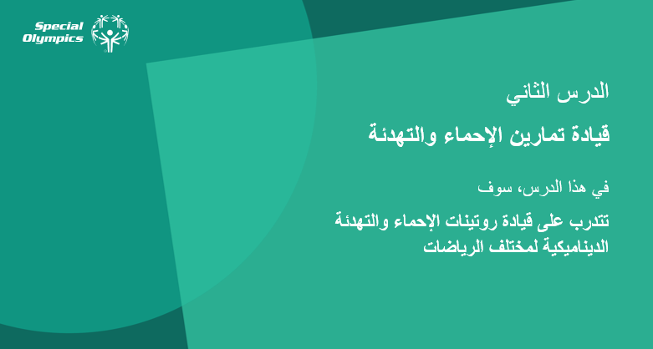
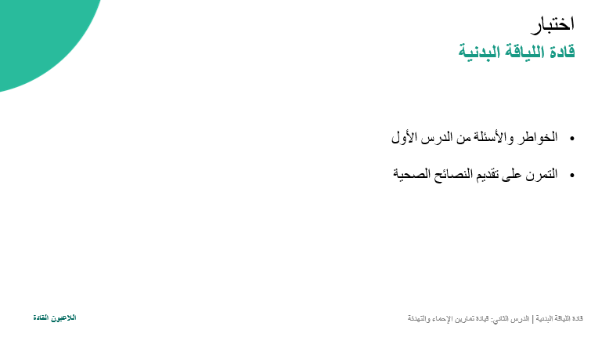
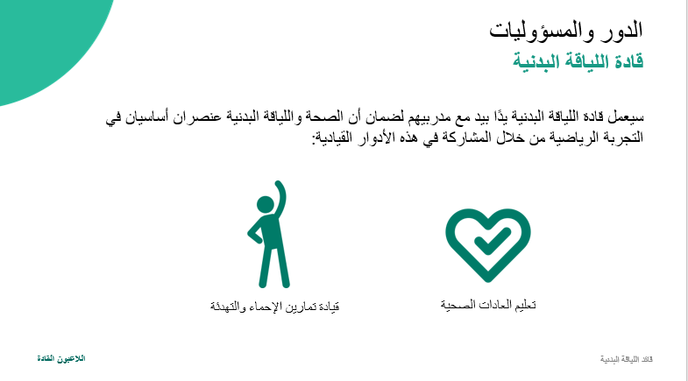
التحضير | الوصف | الشريحة
الموضوع الدرس الثاني: قيادة تمارين الإحماء والتهدئة الزمن: أقل من دقيقة واحدة الفكرة الرئيسية: | مرحبًا بكم من جديد في تدريب قادة اللياقة البدنية! في الدرس الثاني، سوف نتمرن على قيادة روتينات الإحماء والتهدئة الديناميكية لمختلف الرياضات!
الموضوع الدرس الثاني: قيادة تمارين الإحماء والتهدئة تفقد الوضع الزمن: 6 دقائق الفكرة الرئيسية: | قبل أن نبدأ بالدرس الثاني، لنتحدث عن الدرس الأول - نظرة عامة على اللياقة البدنية. سؤال: هل لدى أي شخص منكم أي أسئلة لم تتم الإجابة عنها من الدرس الأول؟ سؤال: كان واجبكم المنزلي هو إعداد نصائح صحية والتمرن على إلقائها. من الذي يرغب في التمرن على إلقاء النصائح الصحية ومشاركتها مع المجموعة؟ اطلب من زوج من المشاركين أن يشاركوا إجاباتهم.
الموضوع الدرس الثاني: قيادة تمارين الإحماء والتهدئة الأدوار والمسؤوليات الزمن: دقيقتان الفكرة الرئيسية: | لنراجع أدوار قائد اللياقة البدنية ومسؤولياته. باستخدام مهاراتك القيادية، ستعملون يدًا بيد مع مدربكم لضمان أن تكون الصحة واللياقة البدنية عنصرًا أساسيًا في تجربة زملائكم الرياضية من خلال: تعليم العادات الصحية لزملائكم. قيادة تمارين الإحماء والتهدئة قبل التمرين وبعده. في الدرس الأول، تعرفنا على الجوانب المختلفة من اللياقة البدنية وكيفية تعليم النصائح الصحية. وحان الوقت الآن لنعرف المزيد عن روتينات الإحماء والتهدئة، والتدرب على قيادة هذه التمارين!

Slide 20
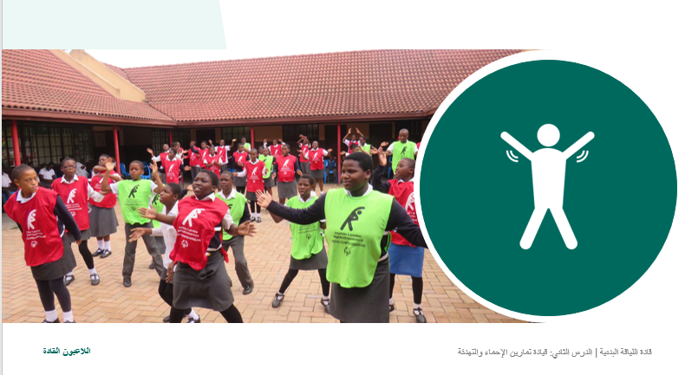
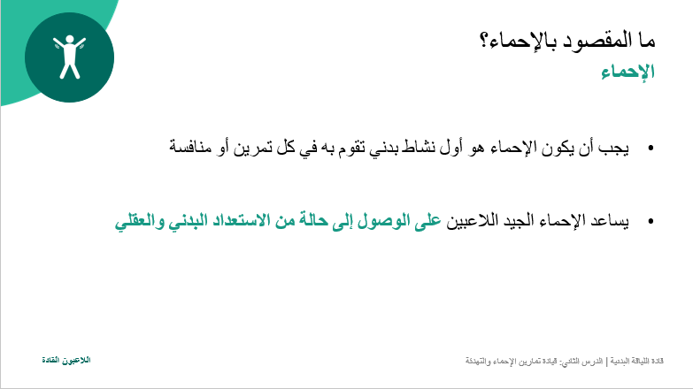
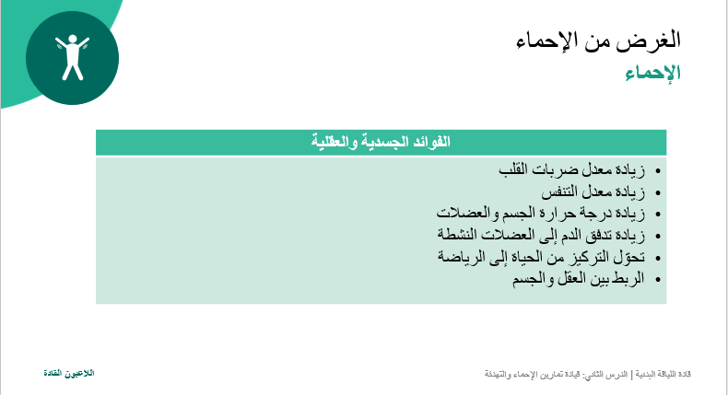
التحضير | الوصف | الشريحة
الموضوع الدرس الثاني: قيادة تمارين الإحماء والتهدئة، الإحماء ما المقصود بالإحماء؟ الزمن: 4 دقائق الفكرة الرئيسية: | يجب أن يكون الإحماء هو أول نشاط بدني في كل جلسة تدريب أو منافسة. فهو يساعدكم على تهيئة جسمكم وعقلكم لممارسة الرياضة. عندما تهيئون كل من أجسامكم وعقولكم، تقل احتمالية تعرضكم للإصابة وتؤدون بشكل أفضل في كل تمرين وتدريب ومنافسة. تنطوي تمارين الإحماء على العديد من الفوائد الجسدية والعقلية: يهيئ الإحماء الجسم لممارسة الرياضة أو التمرين، ونساعد على منع التعرض للإصابة عن طريق زيادة: معدل ضربات القلب معدل التنفس تدفق الدم إلى العضلات النشطة درجة حرارة الجسم والعضلات تهيئ تمارين الإحماء العقل للتركيز على الرياضة أو التمرين من خلال: مساعدتكم على نقل تركيزكم من الحياة إلى الرياضة الربط بين عقلكم وأجسامكم (مثلًا: ربط التنسيق بين اليدين والعينين)

Slide 21
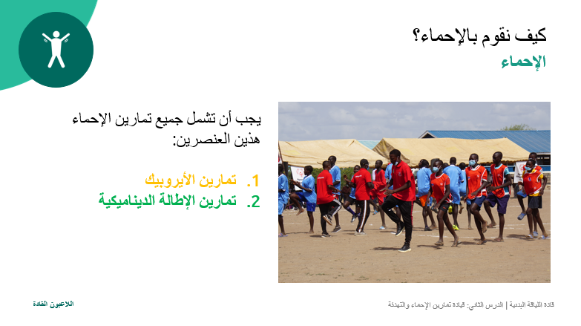
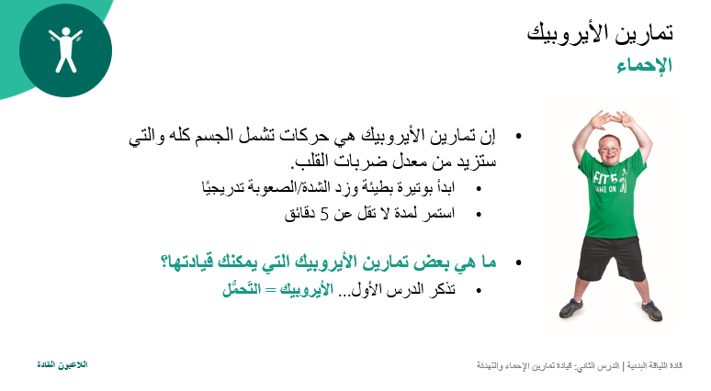
التحضير | الوصف | الشريحة
الموضوع الدرس الثاني: قيادة تمارين الإحماء والتهدئة، الإحماء كيف نقوم بالإحماء؟ الزمن: دقيقتان الفكرة الرئيسية: | تختلف كل رياضة عن غيرها، ولكل رياضة مهاراتها وحركاتها الخاصة. يجب أن تكون تمارين الإحماء مخصصة للرياضة التي يلعبها اللاعبون ومستويات قدراتهم. يجب أن تبدأ تمارين الإحماء بوتيرة بطيئة ثم تصبح أسرع قليلًا وأصعب تدريجيًا. بغض النظر عن نوع الرياضة، يجب أن تشمل جميع تمارين الإحماء العناصر الثلاثة التالية: النشاط الهوائي تمارين التمدد الديناميكي الحركات الخاصة بالرياضة
الموضوع الدرس الثاني: قيادة تمارين الإحماء والتهدئة، الإحماء النشاط الهوائي الزمن: 4 دقائق الفكرة الرئيسية: | تذكر الدرس الأول ...التمرين الهوائي هو مصطلح يستخدم لوصف تمارين التحمُّل. إن النشاطات الهوائية هي حركات تشمل الجسم كله والتي تزيد من معدل ضربات القلب. يجب أن تبدأ التمارين بوتيرة بطيئة وتزداد شدتها/صعوبتها تدريجيًا وتستمر لمدة 5 دقائق على الأقل. من المفترض أن تشعر بالدفء وقليل من انقطاع النفس والحيوية في نهاية التمرين. يمكن أن يصبح هذا الجزء من جلسة التدريب ممتعًا! سؤال: ما هي بعض التمارين الهوائية التي يمكنك قيادتها؟ اكتبوا إجاباتكم في كتاب العمل الخاص بكم. اطلب من زوج من المشاركين أن يشاركوا إجاباتهم. إجابات رائعة! إليكم بعض الأفكار الأخرى: السير أو الهرولة حول الملعب أو الساحة لمدة 5 دقائق. إضافة تغييرات في اتجاه السير/الركض أو أنماطه مثل التحرك في اتجاه جانبي وللخلف والوثب والعدو، وما إلى ذلك. اختيار عدد قليل من تمارين التحمُّل الواردة في دليل Fit 5 وقيادتها. تصميم رقصة جماعية أو جعل أفراد المجموعة يرقصون كلًا على حدة.

Slide 22


التحضير | الوصف | الشريحة
الموضوع الدرس الثاني: قيادة تمارين الإحماء والتهدئة، الإحماء تمارين التمدد الديناميكي الزمن: 4 دقائق الفكرة الرئيسية: | بمجرد أن يصبح الجسم دافئًا بسبب النشاط الهوائي، يحين وقت التركيز على شد العضلات التي ستُستخدم أثناء ممارسة الرياضة. سؤال: هل يتذكر أي شخص منكم الفرق بين تمارين التمدد الديناميكي والثابت؟ اختر شخصًا ليشارك إجابته. تتكون تمارين التمدد الديناميكي من حركات نشطة ومضبوطة تحرك أجزاء الجسم في نطاق كامل من الحركة. ومن أمثلتها: تحريك الذراعين في دوائر وأرجحة الساقين. تُمارس تمارين التمدد الثابت في مكان ثابت وتتضمن البقاء في وضعية واحدة لفترة أطول من الوقت. تُعد ممارسة تمارين التمدد الديناميكي أفضل من تمارين التمدد الثابت في فترة الإحماء لأن درجة حرارة الجسم ومعدل ضربات القلب تظل مرتفعة. بالإضافة إلى ذلك، فقد ثبت أن تمارين التمدد الديناميكي تقلل من الإصابات بشكل أفضل من تمارين التمدد التقليدي. سؤال: ما هي بعض تمارين التمدد الديناميكي التي يمكنكم قيادتها؟ انظروا إلى الصور للحصول على مساعدة. اكتبوا إجاباتكم في كتاب العمل الخاص بكم. اطلب من زوج من المشاركين أن يشاركوا إجاباتهم.
الموضوع الدرس الثاني: قيادة تمارين الإحماء والتهدئة، الإحماء أدلة الإحماء الزمن: دقيقة واحدة الفكرة الرئيسية: | أنشأت منظمة الأولمبياد الخاص أدلة للإحماء ومقاطع الفيديو التي توضحها لرياضات معينة لمساعدتكم على قيادتها في التدريب! إنها مورد رائع لمساعدتكم على تعلم روتينات الإحماء وقيادتها.

Slide 23

التحضير | الوصف | الشريحة
الموضوع الدرس الثاني: قيادة تمارين الإحماء والتهدئة، الإحماء كيفية قيادة تمرين إحماء الزمن: 3 دقائق الفكرة الرئيسية: | إليكم بعض النصائح حول كيفية قيادة تمرين إحماء: اعتمادًا على مقدار المساحة المتوفرة، يمكن ممارسة تمارين الإحماء في مكان ثابت أو في أنحاء منطقة الملعب. فأنتم تريدون مواصلة الحركة، ولكن إذا كانت المساحة محدودة، يمكنكم ممارسة التمارين في مكان واحد. مثال على ذلك هو الركض في نفس المكان أو الركض حول منطقة الملعب. ابدأوا ببطء، ثم زِدوا السرعة/الوتيرة تدريجيًا. اتبعوا روتينًا. فالاتساق مهم، وهو ما سيسمح لزملائكم في الفريق بالتدرب على الحركات ومعرفة ما عليهم توقعه. عندما يكون ذلك ممكنًا، قدموا تعديلات لزملائكم في الفريق إذا كانت التمارين سهلة للغاية أو صعبة للغاية. يُقصد بالتعديل هو إدخال تغيير على التمرين لتسهيله أو تعقيده. على سبيل المثال، إذا كان تمرين رفع الركبتين صعب على زملائكم في الفريق، فيمكنهم إبطاء حركتهم والسير في نفس المكان بدلًا من ذلك. اختاروا التمارين الخاصة برياضتكم. يجب أن تستخدموا أجزاء جسمكم التي تستخدمونها عند ممارسة الرياضة. اشرحوا التمارين المخصصة لأنواع الرياضات بشكل أوسع من خلال المقارنة بين اختلافات طريقة الإحماء لرياضة معينة عن طريقة الإحماء لرياضة أخرى.

Slide 24

التحضير | الوصف | الشريحة
الموضوع الدرس الثاني: قيادة تمارين الإحماء والتهدئة، الإحماء التعديلات الزمن: 8 دقائق الفكرة الرئيسية: | فيما يلي بعض الأمثلة على التعديلات. لقد ذكرت بالفعل تمرين رفع الركبتين، ولكن لنتحدث عن تمرين القفز مع فتح الذراعين والساقين. تتمثل بعض الطرق التي تجعل تمرين القفز مع فتح الذراعين والساقين أسهل لزملائكم في الفريق في الخطو بكل ساق بدلًا من القفز (وضح ذلك)، أو تحريك الساقين فحسب (وضح ذلك) أو تقليل السرعة (وضح ذلك). يمكنكم جعل تمرين القفز مع فتح الذراعين والساقين أصعب عن طريق القفز من وضعية القرفصاء بدلًا من القفز العادي (وضح ذلك). نشاط: لنؤدِ النشاط الموجود في كتاب العمل الخاص بكم! ما هي بعض الطرق التي تجعل تمارين التمدد الديناميكي أسهل أو أصعب؟ امنح المشاركين بضع دقائق للإجابة عن هذا السؤال، ثم ناقش إجاباتهم بالتفصيل:
التمرين | أسهل | أصعب
الركلات بعقب الأرجل | أبطئوا حركتكم وسيروا مع ثني ركبتيكم إلى الخلف | الركلات بعقب الأرجل مع الحركة: بينما تمارسون تمرين الركلات بعقب الأرجل، تحركوا للأمام في أنحاء منطقة التدريب
تمرين مفصلي الفخذين | أمسكوا سطحًا ثابتًا لتحقيق التوازن | ارفعوا يديكم عن فخذيكم وضعوهما على جانبيكم تمرين مفصلي الفخذين مع الحركة: خذوا خطوة للأمام بعد أن فتح فخذيكم وغلقهما في كل جانب
تحريك الذراعين في دوائر | حركوا ذراعًا واحدةً في المرة حركوا ذراعيكم في دوائر صغيرة ثم كبروها تدريجيًا | تحريك الذراعين في دوائر مع الحركة: أثناء قيامكم بحركات دائرية بذراعيكم، سيروا في نفس المكان أو في أنحاء منطقة التدريب

Slide 25



التحضير | الوصف | الشريحة
الموضوع الدرس الثاني: قيادة تمارين الإحماء والتهدئة، التهدئة ما المقصود بالتهدئة الزمن: 5 دقائق الفكرة الرئيسية: | والآن لنتحدث عن تمارين التهدئة! عند اكتمال التدريب أو التمرين أو الجلسة الرياضية، يتعين دائمًا أداء تمارين التهدئة. تتيح التهدئة الجيدة للجسم العودة تدريجيًا إلى حالة من السكون. من المهم الوصول إلى حالة جيدة من التهدئة كما هو الحال فيما يخص الإحماء الجيد. تنطوي تمارين التهدئة على العديد من الفوائد الجسدية والعقلية تمامًا مثل تمارين الإحماء، مثل: خفض معدل ضربات القلب والتنفس ودرجة حرارة الجسم تقليل ألم العضلات لزيادة معدل التعافي تحسين المرونة تعزيز الاسترخاء سؤال: ماذا تلاحظون في هذه القائمة؟ وكيف تختلف عن تمارين الإحماء؟ اكتبوا إجابتكم في كتاب العمل الخاص بكم. اختر شخصًا ليشارك إجابته. ربما لاحظتم أن تمارين التهدئة لها بعض الفوائد المقابلة لتمارين الإحماء. على سبيل المثال، يؤدي الإحماء إلى زيادة معدل ضربات القلب، بينما تؤدي التهدئة إلى خفض معدل ضربات القلب.

Slide 26



التحضير | الوصف | الشريحة
الموضوع الدرس الثاني: قيادة تمارين الإحماء والتهدئة، التهدئة كيف نقوم بالتهدئة؟ الزمن: 7 دقائق الفكرة الرئيسية: | يشتمل تمرين التهدئة النموذجي على عنصرين رئيسيين، تمامًا مثل تمرين الإحماء: نشاط هوائي خفيف تمارين تمدد ثابت على عكس تمارين الإحماء، يجب أن تنخفض شدَّة/ صعوبة النشاط الهوائي أثناء التهدئة تدريجيًا. يمكن أن يبدأ بالهرولة الخفيفة وينتقل إلى السير السريع وينتهي أخيرًا بالسير البطيء. يمكنكم أيضًا إدخال بعض تمارين القوة والتكييف، مثل تمارين القرفصاء أو القفز مع فتح الذراعين والساقين. يجب أن يتباطأ معدل نبضات القلب، وينبغي ألا تنقطع أنفاسكم. يمكن أن يكون هذا النشاط عبارة عن الهرولة/السير لمدة قصيرة. بعد أن تنتهوا من ممارسة النشاط الهوائي الخفيف، ستريدون ممارسة تمرين تمدد. فالتمدد من أجل تحقيق المرونة فعالة جدًا في عملية التهدئة. يجب أن تستمر تمارين التمدد الثابت لمدة 30 ثانية أو أكثر ويمكن أن تساعد في تحسين المرونة. يضع كل نوع من أنواع الرياضة ضغطًا على عضلات ومفاصل مختلفة، لذلك فمن المهم جعل تمارين التمدد مخصصة لنوع الرياضة الذي تمارسونه. إليكم بعض النصائح عن تمارين التمدد: استمروا في كل تمرين لمدة 30 ثانية على الأقل احرصوا على ممارسة تمارين التمدد على كلا جانِبَي الجسم، إذا مددتم عضلة كتفكم الأيمن، فمددوا عضلة الكتف الأيسر! يجب ممارسة تمارين التمدد حتى تصلوا إلى مرحلة من الشعور الخفيف بعدم الراحة، ولكن يجب ألا تكون مؤلمة. يمكنكم أيضًا استغلال هذا الوقت في تعليم زملائكم نصيحة صحية! سؤال: ما هي بعض تمارين التمدد الثابت المهمة للرياضة التي تمارسونها؟ فكروا في أجزاء الجسم المختلفة التي تستخدمونها. اكتبوا إجابتكم في كتاب العمل الخاص بكم. امنح المشاركين دقيقتين للإجابة عن هذا السؤال، ثم اطلب من بعض المشاركين مشاركة إجاباتهم.

Slide 27



التحضير | الوصف | الشريحة
الموضوع الدرس الثاني: قيادة تمارين الإحماء والتهدئة، التهدئة أدلة التهدئة الزمن: أقل من دقيقة واحدة الفكرة الرئيسية: | أنشأت منظمة الأولمبياد الخاص أدلة للتهدئة ومقاطع الفيديو التي توضحها بالنسبة لرياضات معينة لمساعدتكم على قيادتها في التدريب، مثل تلك الخاصة بتمارين الإحماء! إنها مورد رائع لمساعدتكم على تعلم روتينات التهدئة وقيادتها.
الموضوع الدرس الثاني: قيادة تمارين الإحماء والتهدئة، التهدئة كيفية قيادة تمرين تهدئة الزمن: دقيقتان الفكرة الرئيسية: | من المفيد اتباع روتين موحد لتمارين التهدئة. لن يوفر لكم ذلك فرصة لمراجعة الجلسة أو تقديم اقتراحات للتمرين التالي فحسب، ولكنه سيجعلكم أيضًا تصممون روتينًا تستطيعون اقتراحه على اللاعبين ليقوموا به في المنزل. خلال تمارين التمدد، اطلبوا من فريقكم أن يقف في دائرة. يمكنكم الوقوف في منتصف الدائرة حتى يتمكن الجميع من رؤيتكم واتباع طريقة ممارستكم لتمارين التمدد. ضعوا في اعتباركم أن بعض تمارين التمدد قد تكون صعبة لتحقيق التوازن. شجعوا زملاءكم في الفريق على الإمساك بسطح ثابت أو بأكتاف بعضهم بعضًا. يمكنكم أيضًا استغلال الوقت في نهاية التدريب لمشاركة نصيحة صحية مع زملائكم. يمكن لزملائكم في الفريق الاستماع إلى نصائحكم أثناء ممارسة تمارين التمدد!
الموضوع الدرس الثاني: قيادة تمارين الإحماء والتهدئة، لنبدأ التدرب! الزمن: أقل من دقيقة واحدة الفكرة الرئيسية: | حان وقت التدرب الآن! يجب أن يجد الجميع مساحة ما وحركوا الكاميرا حتى نتمكن من رؤيتكم.

Slide 28


التحضير | الوصف | الشريحة
الموضوع الدرس الثاني: قيادة تمارين الإحماء والتهدئة، لنبدأ التدرب! حان دوركم في قيادة تمارين الإحماء الزمن: 15 دقيقة الفكرة الرئيسية: | لنبدأ بتمارين الإحماء. اختاروا 4 تمارين تمدد ديناميكي من هذه القائمة في مجموعات. اطلب من 4 متطوعين ذكر تمرين تمدد واحدًا يرغبون في تجربته. شجعهم على اختيار تمرين قد لا يعرفونه بالفعل. مثال: يعرف الكثير من الناس كيفية ممارسة تمرين رفع الركبتين، لكن تمرين التبديل بين الجانبين قد يكون جديدًا عليهم. علم المشاركين كيفية ممارسة التمرين ودربهم عليه. وبعد دقيقتين، اطلب من أحدهم أن يقود تمرين التمدد. كرر الأمر على 4 أنواع من تمارين التمدد. مارس كل تمرين لمدة 30 ثانية.
الموضوع الدرس الثاني: قيادة تمارين الإحماء والتهدئة، التهدئة تمرين الإحماء النموذجي الزمن: 4 دقائق الفكرة الرئيسية: | أحسنتم في ممارسة تمارين التمدد الديناميكي تلك! تذكروا أن كل رياضة مختلفة عن غيرها، لذا احرصوا على استخدام أدلة تمارين الإحماء عندما تقودون تمارين الإحماء. هذا مثال من رياضة كرة السلة. يجب ممارسة كل نشاط من النشاطات الهوائية لمدة 30 ثانية. يجب أن ممارسة تمارين التمدد الديناميكي 10 مرات لكل جانب/اتجاه. [يمكنك تغيير هذه الشريحة لعرض رياضة مختلفة. اجعل الشريحة منطبقة على الرياضة التي يمارسها قادة اللياقة البدنية. ويمكنك مناقشة تمارين الإحماء المختلفة الخاصة برياضتهم وممارستها أمامهم.]

Slide 29



التحضير | الوصف | الشريحة
الموضوع الدرس الثاني: قيادة تمارين الإحماء والتهدئة، لنبدأ التدرب! حان دوركم في قيادة تمارين التهدئة الزمن: 10 دقائق الفكرة الرئيسية: | والآن لنتدرب على تمارين التهدئة. اختاروا 4 تمارين تمدد ثابت من هذه القائمة في مجموعات. اطلب من 4 متطوعين ذكر تمرين تمدد واحدًا يرغبون في تجربته. شجعهم على اختيار تمرين تمدد قد لا يعرفونه بالفعل، أو اختيار تمارين تمدد لبضعة أجزاء مختلفة من الجسم. علم المشاركين كيفية ممارسة تمرين التمدد ودربهم عليه. وبعد دقيقتين، اطلب من أحدهم أن يقود تمرين التمدد. كرر الأمر على 4 أنواع من تمارين التمدد. استمر في كل تمرين لمدة 30 ثانية.
الموضوع الدرس الثاني: قيادة تمارين الإحماء والتهدئة، التهدئة تمرين التهدئة النموذجي الزمن: 4 دقائق الفكرة الرئيسية: | أحسنتم في ممارسة تمارين التمدد الثابت تلك! تذكروا أن كل رياضة مختلفة عن غيرها، لذا احرصوا على استخدام أدلة تمارين التهدئة عندما تقودون تمارين التمدد. هذا مثال من رياضة كرة السلة. يجب تأدية النشاط الهوائي لبضع دقائق، والاستمرار في ممارسة كل تمرين من تمارين التمدد لمدة 30 ثانية. احرصوا على تمديد كلا جانبَيْ الجسم! [يمكنك تغيير هذه الشريحة لعرض رياضة مختلفة. اجعل الشريحة منطبقة على الرياضة التي يمارسها قادة اللياقة البدنية. يمكنك مناقشة تمارين التهدئة المختلفة الخاصة برياضتهم وممارستها أمامهم.]
الموضوع الدرس الثاني: قيادة تمارين الإحماء والتهدئة، التهدئة النصائح الزمن: دقيقتان الفكرة الرئيسية: | إليكم بعض النصائح الإضافية لقيادة تمارين الإحماء والتهدئة: اتبعوا روتينًا موحدًا لتمارين الإحماء والتهدئة تحلَّوا بالثقة! تحدثوا بصوت عالٍ وبوضوح شجعوا جميع زملائكم في الفريق على المشاركة في التمارين احرصوا على أن يكون لديك مساحة كافية لممارسة التمارين بأمان وفعالية راقبوا زملاءكم في الفريق لتتأكدوا من أنهم يمارسون التمارين على نحو صحيح وقدموا لهم المساعدة إذا لم يكونوا يفعلون ذلك

Slide 30
التحضير | الوصف | الشريحة
الموضوع الدرس الثاني: قيادة تمارين الإحماء والتهدئة، لنبدأ التدرب! السيناريوهات الزمن: 10 دقائق الفكرة الرئيسية: | نشاط: لنناقش بعض السيناريوهات المختلفة ونطرح الأفكار عن كيفية التعامل معها. أثناء استعراضنا لكل سيناريو، سجلوا الملاحظات في كتاب العمل الخاص بكم: ماذا تفعلون إذا كان زميلكم يتأخر دائمًا عن تمارين الإحماء؟ الإجابة: ابدأوا تمارين الإحماء في الوقت المحدد وعندما يصل، اطلبوا منه أن يبدأ ممارسة النشاط الهوائي الخاص به أولًا. تحدثوا مع مدربكم. شجعوه على الحضور في الوقت المحدد. هل الشركاء الموحدون لا يشاركون في التمارين؟ الإجابة: أخبروا الشركاء الموحدين أنه يجب على الجميع ممارسة تمارين الإحماء. إذا ظلوا لا يشاركون في الإحماء، فتحدثوا معهم بعد التدريب واطلبوا منهم الانضمام في المرة القادمة. تحدثوا مع مدربكم أو شريككم الموحد وتحققوا مما إذا كان بإمكانه مساعدتكم أيضًا. هل يقطع مدربكم فترة تمارين الإحماء ليبدأ التدريب؟ الإجابة: قبل بدء الموسم، تحدثوا مع مدربكم عن أهمية الحاجة إلى ممارسة تمارين الإحماء قبل كل تدريب. احرصوا على معرفة الزمن المتاح لكم في كل تدريب لممارسة الإحماء، ولا تتجاوزوه. تحدثوا مع مدربكم بعد التدريب عن سبب مقاطعته لكم. إذا استمرت المشكلة، فتحدثوا مع موظفي البرنامج لمعرفة ما إذا كان لديهم حل.

Slide 31

التحضير | الوصف | الشريحة
الموضوع الدرس الثاني: قيادة تمارين الإحماء والتهدئة، لنبدأ التدرب! السيناريوهات الزمن: 10 دقائق الفكرة الرئيسية: | نشاط (تابع): هل يؤدي أحد أعضاء الفريق التمرين على نحو خاطئ؟ الإجابة: توجهوا إليه وقولوا له: "هل يمكنني مساعدتك في هذا التمرين؟ أريد ضمان أنك تمارسه على نحو صحيح حتى تصل إلى أفضل حالة إحماء ولا تؤذي نفسك". صححوا حركته، ولكن إذا كان لا يريد المساعدة، فابتعدوا عنه. تحدثوا مع مدربكم عن هذا الأمر بعد التدريب. يمكنكم أيضًا تقديم تعديلات أثناء إلقائكم التعليمات الخاصة بالتمارين لمساعدة زملائكم في الفريق. هل أحد أعضاء الفريق لا يرغب في المشاركة؟ الإجابة: شجعوه على الانضمام، ولكن بعد تذكيره بذلك مرتين، دعوه وشأنه. تحدثوا إليه على انفراد بعد التدريب، أو أخبروا مدربكم أنكم بحاجة إلى مساعدة.
الموضوع الدرس الثاني: قيادة تمارين الإحماء والتهدئة، لنبدأ التدرب! التواصل مع المدرب الزمن: دقيقة واحدة الفكرة الرئيسية: | كما ذُكِر ضمن السيناريوهات السابقة، إنه من المهم لكم أن تتحدثوا إلى مدربكم عن كونكم قادة لياقة بدنية. يجب أن يحدث هذا الأمر في بداية الموسم، ويمكنكم التواصل مع المدرب قبل/ بعد التدريبات إذا كنتم ترغبون في ذلك. تذكروا أن مدربكم وموظفي البرنامج موجودون لمساعدتكم!

Slide 32


التحضير | الوصف | الشريحة
الموضوع الدرس الثاني: قيادة تمارين الإحماء والتهدئة، التواصل مع المدرب "أنا قائد لياقة بدنية" الزمن: 3 دقائق الفكرة الرئيسية: | قبل بداية الموسم، من المهم التحدث مع مدربكم بشأن كونكم قادة لياقة بدنية. من الأفضل أن تتصلوا به أو تقابلونه شخصيًا، ولكن يمكنكم التواصل معه عبر البريد الإلكتروني أيضًا. عندما تتواصلون معه، قولوا: "أنا عضو في فريقك، وقائد لياقة بدنية فيه. لقد أكملت تدريب قادة اللياقة البدنية حتى أتمكن من قيادة تمارين الإحماء والتهدئة ومشاركة النصائح الصحية مع زملائي في الفريق. هل يمكننا الحصول على بعض الوقت في بداية التدريب ونهايته للقيام بذلك؟" إن قول ذلك الأمر يُعلِم مدربكم بأن دوركم ليس عملًا إضافيًا له، ولكنه وسيلة لمساعدته. فهو يُعلِم مدربكم قبل بداية التدريب الأول أنكم قادة لياقة بدنية. ويمنحه ذلك وقتًا ليفهم دوركم ويراعي الوقت اللازم لتمارين الإحماء والتهدئة. إذا أرسلتم بريدًا إلكترونيًا، يمكنكم إرفاق دليل تمارين الإحماء والتهدئة الخاص بالرياضة التي تمارسونها حتى يتمكن المدرب من الاطلاع عليه أيضًا. يمكنكم أيضًا إخبار مدربكم بأنكم ستحضرون معكم إلى التدريب نسخة مطبوعة من هذه الأدلة. اعلموا أن مدربك وموظفي البرنامج موجودون لمساعدتكم!
الموضوع الدرس الثاني: قيادة تمارين الإحماء والتهدئة، التواصل مع المدرب النصائح الزمن: دقيقتان الفكرة الرئيسية: | أشجعكم على مشاركة هذه العناصر الإضافية مع مدربكم عندما تتحدثون معه: أخبروا مدربكم بفوائد إجراء تمارين الإحماء والتهدئة عند التحدث معه قبل التدريب الأول شاركوا معه أهمية أن تكونوا لاعبين تتمتعون بصحة جيدة ولياقة بدنية جيدة أخبروا مدربكم عن السبب وراء أن كونكم قادة لياقة بدنية أمر مهم لكم! لديكم كل المعرفة والمهارات التي تؤهلكم لتصبحوا قادة لياقة بدنية رائعين، أظهروا لمدربكم هذه المعرفة والمهارات!

Slide 33


التحضير | الوصف | الشريحة
الموضوع الدرس الثاني: قيادة تمارين الإحماء والتهدئة، الأسئلة والخاتمة الزمن: 5 دقائق الفكرة الرئيسية: | اسأل: هل لدى أي شخص منكم أي أسئلة حول أي شيء تعلمناه اليوم أو في الدرس الأول؟ تهانينا! شكرًا لكم على المشاركة، لقد أنهيت الآن دورة قادة اللياقة البدنية التدريبية. تذكروا، لكي تكونوا لاعبين عظماء، لا بد أن تتمتعوا بصحة جيدة. إن مدربكم وموظفي البرنامج موجودون لمساعدتكم!
 | انتهى الدرس الثاني

Slide 34

Special Olympics Health activities are supported by many sources, including in the United States by Grant Number NU27DD000021 from the Centers for Disease Control and Prevention of the U.S. Department of Health and Human Services, with $18.1 M (64%) financed with U.S. Federal funds and $10.2 M (36%) supported by non-federal sources.
These contents are solely the responsibility of the authors and do not necessarily represent the official views of the Centers for Disease Control and Prevention or the Department of Health and Human Services.

